Slide 1
Ruoka-aputoiminnan peruskurssi
Esittäjän nimi ja päivämäärä XX.XX.XXXX

Slide 2
1
2
3
Ole avoin
Kunnioita
Luo myönteistä ilmapiiriä
Seitsemän turvallisemman tilan periaatetta
Kohtaa uudet ihmiset ja asiat ennakkoluulottomasti.
Ota jokainen kohtaaminen mahdollisuutena oppia uutta ja kehittyä.
Kiinnitä huomiota sanavalintoihisi ja arvosta toisen mielipidettä. Älä pilkkaa, nolaa tai tuomitse ketään puheillasi tai käytökselläsi.
Ota vastuuta myös toisen kokemuksesta. Kuuntele, kehu ja kannusta.
4
5
6
Vältä oletuksia
Anna tilaa
Puutu
Älä tee oletuksia ulkoisten ominaisuuksien, ihonvärin, etnisyyden, uskonnon, sukupuolen, iän tai puheen perusteella. Älä tee oletuksia sukupuolesta, taustasta tai toimintakyvystä.
Kunnioita toisen henkilökohtaista tilaa, yksityisyyttä ja itsemääräämisoikeutta. Huolehdi, että kaikki tulevat kuulluksi ja anna kaikille mahdollisuus osallistua.
Älä seuraa sivusta, jos todistat häirintää tai muuta epäasiallista kohtelua.
7
Nauti
Pidä hauskaa! Kysy, jos joku asia ihmetyttää ja ota asiasta selvää.
Notes:
Noudatamme kurssilla seitsemää turvallisemman tilan periaatetta.

Slide 3

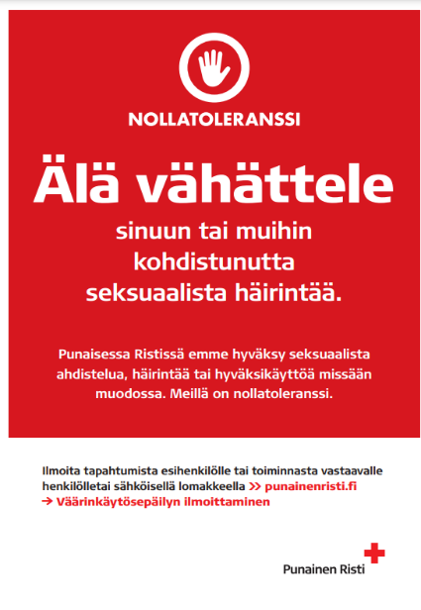

Notes:
Näitä periaatteita noudatetaan kurssilla ja Punaisen Ristin toiminnassa.

Slide 4
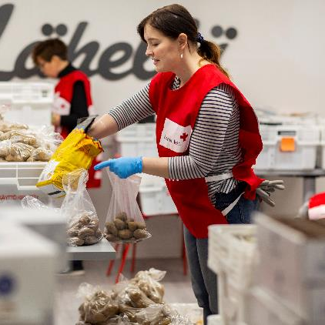
Koulutuksen sisältö
Aluksi
Punaisen Ristin monimuotoinen ruoka-aputoiminta
Punaisen Ristin periaatteet ja eettiset ohjeet ruoka-aputoiminnassa
Ruoka-aputoiminnan käytännöt: jakelu, hygienia, turvallisuus
Ihmisen kohtaaminen ruoka-aputoiminnassa
Osallistava ruoka-aputoiminta
Lopetus
Kuva: Marjaana Malkamäki/SPR
Kesto noin 2 tuntia ja 15 minuuttia (sis. tauko 5 minuuttia)
Notes:
Kerro koulutuksen pääkohdat.
Koulutuksen kesto on noin 2 tuntia ja 15 minuuttia sisältäen yhden 5minuutin tauon.
Kerro myös käytännön asioista: WC-tilojen sjainti, taukojen pituus (sovitaan yhdessä), tilan hätäpoistumistiet (turvallisuus).
Jos koulutus pidetään etänä on taukojen pitäminen erityisen tärkeää. Kehota ihmisiä nousemaan tauoilla myös ylös ja jaloittelemaan.
Kurssilaisille jaettava materiaali:
Tuloste koulutuksen Powerpoint –dioista
Tulostettu tai pdf-versio Vapaaehtoiseksi ruoka-aputoimintaan –perehdytysoppaasta (oppaita voi tilata veloituksetta Punaisen Ristin verkkokaupasta piirin tai osaston tunnuksilla)
Muistiinpanovälineet

Slide 5


Mitä opin tänään?
Koulutuksen jälkeen sinulla on valmiudet toimia ruoka-aputoiminnan vapaaehtoisena:
  Riittävä osaaminen ruoka-aputoiminnan eri osa-alueista ja monimuotoisuudesta
  Tunnet toiminnan perusteet ja eettiset ohjeet sekä Punaisen Ristin periaatteet.
  Riittävä osaaminen elintarviketurvallisuudesta ja ruoka-avun käytännöistä
  Tiedät, kuinka kohdata kunnioittavasti ruoka-avussa käyviä ihmisiä.

Slide 6

Keitä me ruoka-avusta kiinnostuneet olemme?
Tutustutaan toisiimme.
Kuva: Joonas Brandt / SPR
Kuva: Joonas Brandt / SPR
Notes:
Tutustumishetki. Tutustumiseen ja ryhmäyttämiseen kannattaa aina varata hieman aikaa. Hyvin ryhmäytyneen porukan keskuudessa vallitsee turvallinen ilmapiiri, jolloin uusien asioiden vastaanottaminen on helpompaa. Tutustumisleikkejä on lukuisia erilaisia, kouluttaja voi valita itselleen mieleisimmän sopivimman.
Jos kyseessä on verkkokurssi, osallistujat voivat kirjoittaa lyhyen esittelyn chattiin.
Vinkkejä tutustumiseen ja ryhmäyttämiseen, kannattaa tutustua:
MAST-hankkeen ryhmäyttämisopas: http://www.mastohjaus.fi/pdf/Ryhmayttamisopas.pdf
VTKL: Vahvike – ryhmä- ja viriketoiminnan aineistopankki: https://www.vahvike.fi/fi/ryhman-ohjaaminen/tutustuminen

Slide 7
SPR valmiuden resurssit Suomessa
Noin 400 osastoa kattavat koko maan ja näissä toimii 30 000 vapaaehtoista eri toimintamuodoissa. Vapaaehtoisia toimii auttamistehtävissä myös verkossa.
Turvatalot, Kontit, Veripalvelu, vastaanottokeskukset, logistiikkakeskus, terveyspisteet, ruoka-apu, ystävätoiminta -> kaikilla tehtävänsä osana valmiutta.
Katastrofirahasto (apua kotimaan äkillisiin tilanteisiin esim. tulipalot).
SPR koordinoi Vapaaehtoista pelastuspalvelua (Vapepa), mukana yli 50 järjestöä ja yhteistyötahoa. Toiminnassamme/hälytysryhmissämme on mukana yli 13 000 vapaaehtoista.
Psykologien valmiusryhmä ja katastrofivalmiuden yksiköt (valtakunnallinen auttava puhelin ja/tai chat avataan tarvittaessa).
Kaikilla vapaaehtoisilla on halutessaan mahdollisuus osallistua muihin auttamistehtäviin ja saada koulutusta ja apua tehtävään.
Notes:
Punaisessa Ristissä on mahdollisuus olla osa jotain isompaa auttamisen ketjua ja mahdollisuus osallistua silloin kun tarvitaan. Valmiustilanteeseen mukaan lähteminen tapahtuu vapaaehtoisen omasta tahdosta. Tehtäviin on tarjolla lisäkoulutusta.
Vapepa on yli 50 järjestön ja yhteistyötahon muodostama verkosto vapaaehtoisia auttajia. Vapepa tukee viranomaisia onnettomuuksissa ja muissa kriisitilanteissa. Vapepa hyödyntää järjestöjen erityisosaamista. Erityisen tunnettu Vapepa on kadonneiden etsinnässä. Vapepa verkosto toimii maalla, vesillä ja ilmassa. Vapepa järjestöjen koulutetut vapaaehtoiset ovat aina valmiina auttamaan ympäri Suomen. Koulutetut vapaaehtoiset ovat valmiina mm. ensihuollon, ensiavun, johtamisen, meri- ja lentopelastuksen ja maastoetsintöjen tehtäviin. Vapepan jäsenjärjestöt käyttävät Vapepan logoa toimiessaan.
Esimerkkejä
Koska Punainen Risti on valmiusjärjestö, halukkaita vapaaehtoisia ystäviä voidaan pyytää apuun erilaisissa kriisitilanteissa. Esimerkiksi sähkökatkos-, tulipalo- tai veden saastumistapauksissa vapaaehtoisia voidaan kutsua jakamaan tarvikkeita, kuten huopia, vaatteita, ruokaa ja vettä, tai viemään viestiä heille, joita ei muuten tavoiteta. Vastaanottoyksikön perustamisvaiheessa vapaaehtoiset voivat esimerkiksi koota sänkyjä, auttaa ruuanjakelussa sekä lajitella lahjoitusvaatteita ja –tavaraa. Ystäviä tarvitaan myös keskusteluavuksi ja juttuseuraksi. SPR:n logistiikkakeskuksessa sijaitsee Tampereella. He huolehtivat materiaalihankinnoista, pakkaamisesta ja varastoinnista (esim. vaateapu, kenttäsairaalat yms. tarvikkeet). Lisäksi SPR:n kansainvälisen avun delegaatit (toisella nimellä katastrofivalmiuden yksiköt n. 900 aktiivista ja koulutettua) ovat tarvittaessa käytettävissä myös kotimaan tilanteissa. Terveyspisteitä on noin 70 kpl. Terveyspisteistä saa neuvontaa terveysasioissa, verenpaineen mittausta ja henkistä tukea. Vapaaehtoiset voivat tarvittaessa toimia tukena esim. haavoittuvien ryhmien tunnistaminen, terveysuhat).
SPR:llä voi olla paikallistasolla keskeinen rooli eri toimijoiden koolle kutsumisessa ja yhteisöjen tukemisessa onnettomuustilanteissa ja/tai niiden jälkeen.

Slide 8
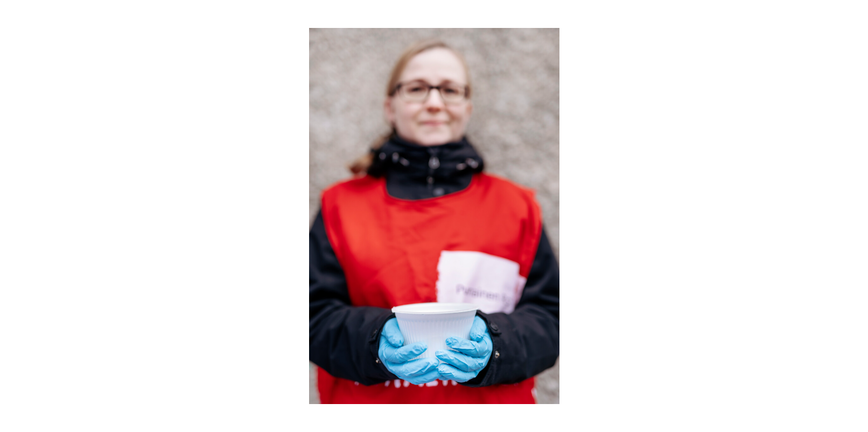

Ruoka-apu osana valmiutta
  Ruoka-apu on osa kokonaisvalmiutta.
  Ruoka-avulla voi olla tärkeä rooli poikkeustilanteissa.
  Vapaaehtoiset ovat tärkeä osa Punaisen Ristin valmiutta.
  Normaalitoiminta tukee valmiutta sekä ihmisten hyvinvointia ja yhteisöjen, yksilöiden ja yhteiskunnan joustokykyä.
  Ruoka-avun vapaaehtoinen on vahvistamassa joustokykyä ja turvallisuutta omassa roolissaan.
  Auttamisvalmiutta on myös ihmisten kohtaaminen, kuunteleminen, avun tarpeen tunnistaminen ja palveluiden piiriin ohjaaminen.
Punainen Risti on valmiusjärjestö. Halukkaita ruoka-avun vapaaehtoisia voidaan pyytää apuun erilaisissa poikkeus- ja häiriötilanteissa.
Kuva: Joonas Brandt/ SPR​
Notes:
Punainen Risti on kehittänyt erilaisia malleja, jotka tukevat ja kehittävät ruoka-avun valmiusosaamista.
Esim. Muonitusryhmätoiminta, soppatykkien hyödyntäminen.
Ruoka-avun valmiutta kehitetään edelleen osana toimintaa sekä erilaisia Punaisen Ristin ruoka-apuhankkeita.
Lue lisää ruoka-avusta osana valmiutta: https://rednet.punainenristi.fi/node/65958
Valmiustilanteeseen mukaan lähteminen tapahtuu vapaaehtoisen omasta tahdosta. Tehtäviin on tarjolla lisäkoulutusta.

Slide 9
Ruoka-avun vapaaehtoiset osana valmiutta
  Kyky kohdata ja tukea ihmisiä, ymmärrys autettavien erilaisista tarpeista
  Ruokahuolto: hygienia, ruokajakelu, ruoan valmistamisen ja jakamisen organisointi
  Logistiikkaosaaminen
  Tilannekuvan muodostaminen
  Muuttuviin, kiireisiin tilanteisiin sopeutuminen ja niissä toimiminen
  Oman asuinalueen tuntemus; verkostot ja ihmiset
  Kontakti erityisesti haavoittuvassa asemassa oleviin, joita ei muuten välttämättä tavoiteta.
Erilaisia tehtäviä voisi olla esim.
  Ruokahuolto
  Veden jakelu
  Tiedon jakaminen, viestintätehtävät ja tiedottaminen
  Kiireettömän läsnäolon tuominen tilanteeseen
  Ruoka-avun yhteyshenkilöillä on rooli omien vapaaehtoistensa tavoittamisessa.
  Sivullisten ohjaaminen
  Saattajana ja avustajana toimiminen
  Tarvikkeiden, kuten huopien ja vaatteiden jakelu
Ruoka-avun vapaaehtoisella on
erityisosaamista
Notes:
Vapaaehtoisen ei tarvitse täyttää kaikkea erityisosaamista. Vapaaehtoinen voi täyttää yhden kohdan ja olla samalla tärkeä osa avunketjua.
Vapaaehtoistehtävissä taidot kehittyvät, joiden myötä saattaa löytää itsestään uutta osaamista.

Slide 10
Ruoka-avun tilastoja (2023)
Yksittäiset kohdatut avunsaajat
54 000
Osastoja
146
Vapaaehtoisia​
2000

Slide 11
Vapaaehtoiseksi hakeudutaan
mm. näistä syistä
Hyödyllinen tekeminen
Tunne-elämykset
Uudet kokemukset
Toinen toistensa auttamisen ihanteen toteuttaminen
Opintopisteet tai merkintä CV:hen
Mitä muuta?
Halu auttaa
Uuden oppiminen
Uusien ihmisten tapaaminen
Tekemisen kaipuu
Kansalaisvelvollisuus
Oikein ja hyvän tekeminen
Itsensä toteuttaminen
Notes:
Ihmiset voivat lähteä eri syistä mukaan vapaaehtoistoimintaan. Kaikki syyt ovat ymmärrettäviä ja hyväksyttäviä, eikä niissä ole paremmuusjärjestystä. Omia motiiveitaan on kuitenkin tärkeä tunnistaa, jotta tiedostaa myös omat odotuksensa vapaaehtoistehtävää kohtaan.
Pidemmällä aikavälillä saattaa käydä niin, että kokemuksesi vapaaehtoistoiminnasta hyödyttää myös taloudellisesti, kun hankittua osaamista ja kokemusta voi hyödyntää vaikkapa työssä tai työnhaussa. On kuitenkin tärkeä muistaa, ettei vapaaehtoistoiminnassa olla mukana taloudellisen edun vuoksi.
Vapaaehtoistyöstä on tutkimusten mukaan kuitenkin hyötyä myös vapaaehtoiselle itselleen: toisten auttaminen ja hyväntekeminen edistää henkistä ja fyysistä hyvinvointia. Vapaaehtoistyön tekeminen ennustaa myös pidempää elinikää. ” Auttaja auttaa myös itseään. Hyväntekeväisyyden terveysvaikutuksia tunnetaan jo laajalti” (Frank Martela, YLE 10.11.2017, https://yle.fi/uutiset/3-9924381).

Slide 12
2. Suomen Punaisen Ristin monimuotoinen ruoka-aputoiminta

Slide 13
Suomen Punaisen Ristin ruoka-aputoiminta on kokonaisvaltaista auttamistyötä.
Notes:
Ruoka-apu on kokonaisvaltaista auttamistyötä. Kohdataan jokainen ihminen ainutlaatuisena yksilönä.

Slide 14
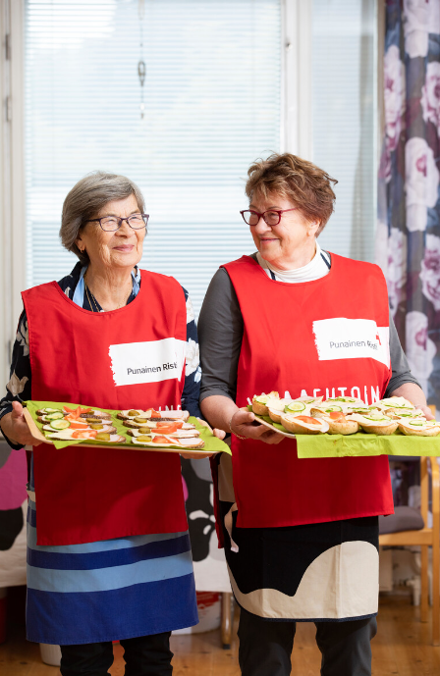
Suomen Punaisen Ristin ruoka-aputoiminnan lähtökohdat
Ruoka-apu on monelle tärkeä apu arjessa pärjäämiseen. Ruoka on perustarve.
  Toimintamme perustuu vapaaehtoisuuteen.
  Toimintaa ja ruokajakeluita järjestetään useilla paikkakunnilla.
  Ruoka-apu on hätäapua akuuttiin ja pitkittyneeseen tarpeeseen.
  Ruoka-apu on monimuotoista ja kokonaisvaltaista apua.
  Ruoka-apu osa Punaisen Ristin valmiutta ja kriiseihin varautumista.
Kuva: Suvi Elo / SPR​
Notes:
Valinnaista tausta- ja lisätietoa:
Suomen Punainen Risti on toteuttanut ruoka-aputoimintaa eri muodoissaan jo pitkään. Mm. 1990-luvulta alkaen (vaihtelevasti vuodesta riippuen) on tarjottu EU-ruoka-apua ja vuonna 2013 voimaan tulleet Eviran (nyk. Ruokavirasto) elintarvike- ja hygieniaohjeistukset ruoka-aputoimijoille mahdollistivat myös hävikkiruoan jakelun turvallisesti.
Ruoka-aputoiminnan muodot ja tavat ovat vaihdelleet vuosien saatossa, ja toimintaa on kehitetty erityisesti viime vuosina yhä osallistavampaan ja kokonaisvaltaisempaan suuntaan.
Ruoka-avulla vastataan todelliseen ja usein myös pitkittyneeseen avuntarpeeseen.
Punaisen Ristin vuonna 2022 toteuttaman kyselyn (639 vastaajaa) mukaan 82 % vastaajista koki tulojensa olevan riittämättömät tai riittävän vain välttämättömien menojen kattamiseen. Näistä vastaajista 19 % kertoi tulojensa olevan jatkuvasti riittämättömät elämiseen.
Samaan kyselyyn vastanneista 42 % kertoi asioineensa ruoka-avussa yli 2 vuotta.
Toimintaa toteutetaan usein yhteistyössä eri toimijoiden, kuten seurakuntien ja järjestöjen kanssa. Yhteistyötä tehdään myös mm. hävikkiä lahjoittavien kauppojen ja muiden elintarvikealan toimijoiden, kuntien, sosiaalitoimen sekä eri yritysten kanssa.
Jokainen vapaaehtoinen voi edistää ja ehdottaa yhteistyötä.
Jos huomaat mahdollisuuden tai tarpeen yhteistyölle, vinkkaa rohkeasti ruoka-avun vastuuvapaaehtoiselle tai piirin työntekijälle.
Punaisen Ristin sisäistä yhteistyötä tehdään eri toimintamuotojen vapaaehtoisten, kuten ystävävapaaehtoisten ja henkisen tuen vapaaehtoisten, kanssa.
Toiminta on laajentunut merkittävästi järjestössä.
Vuonna 2019 55 Suomen Punaisen Ristin paikallisosastoa toteutti ruoka-apua, kun vuonna 2021 luku oli jo 110 ja vuonna 2022 132.
Vuonna 2019 noin 700 vapaaehtoista toteutti ruoka-aputoimintaa, vuonna 2021 luku oli jo noin 1600 ja vuonna 2022 4500!
Myös avunsaajien määrä on ollut kasvussa vuosien 2020-2022 aikana erityisesti koronapandemian sekä Ukrainan kriisin ja siitä johtuneiden elinkustannusten nousun seurauksena.
Ruoka-avun tarve
Suomessa ruoka-apuun turvautuu noin 200 000 ihmistä vuosittain Ruoka-apu.fi-kokoaa-tietoa-suomalaisesta-ruoka-avusta.pdf

Slide 15

Suomen Punaisen Ristin monimuotoinen ruoka-aputoiminta
  Ruoka-avussa käyvillä on usein tarve monipuoliselle tuelle.
  Pyrimme tarjoamaan kokonaisvaltaista apua.
  Ruoka-avussa järjestetään monipuolisesti osallisuutta lisäävää, hyvinvointia tukevaa ja yhteisöllisyyttä tukevaa toimintaa.
  Esimerkiksi yhteisiä ruokailuja, aamiaishetkiä, kerhoja, velka- ja terveysneuvontaa...
  Ruoka-avussa tehdään yhteistyötä eri tahojen kanssa, kuten muiden järjestöjen, seurakuntien ja julkisen sektorin esimerkiksi kunnat ja kaupungit.
Ruoka-aputoimintaan voi kuulua:
  Ruoan jakaminen: Hätäapua akuuttiin ja pitkittyneeseen tarpeeseen
  Yhteisöllisiä ruokailuja ja ruoanlaittoa
  Tietoiskut, keskustelutuki, ohjaus ja neuvonta osana ruoka-aputoimintaa
  Toimintaa yhteisöjen kanssa
  Palveluohjausta
  Osallisuutta ja yhteisöllisyyttä vahvistavaa toimintaa
  Ennaltaehkäisevää hyvinvointityötä
  Syrjäytymisen ehkäisyä
  Kiertotaloutta ja ympäristötekoja
  Kokonaisvaltaista apua ja kohtaamista
  Valmiustoimintaa
Ruoka-avussa kohdataan ja tavoitetaan ihmisiä, joilla yhä useammalla on tarve monipuoliselle tuelle ja palveluille.
Notes:
Muita esimerkkejä:
Luottamuksen vahvistamista
Yhteistyötä
Muonitusryhmä: jalkautuva ruoka-aputoiminto, joka mahdollistaa yhteisölliset ruokailut siellä, missä tarve on – myös poikkeusoloissa. Avoimessa ryhmässä monenlaisia vapaaehtoistehtäviä, mm. ruoanlaitto, teltan pystytys, kohtaaminen, keskustelu, ohjaus. Mahdollistaa myös tuetun vapaaehtoistoiminnan. Malli kehitetty Oulun piirissä, levitetty valtakunnallisesti ja vastaavia toimintoja käynnissä myös muiden piirien alueilla.
HeVi-blokkaus: Vapaaehtoiset käyvät läpi kauppojen hävikkikasvikset ja valikoivat niistä ravinnoksi soveltuvat. Hävikkikasvikset jaetaan ruoka-apuna sekä hyödynnetään mm. vastaanottokeskusten kokkikerhoissa sekä sosiaalisissa keittiöissä, joissa esim. maahanmuuttajista, mielenterveyskuntoutujista tai kehitysvammaisista koostuvat ryhmät valmistavat ruokaa. Idea Lapista, Kemin kaupungin Ympärivuotinen kaupunkiviljely ja lähiruoan tuottaminen Kemissä –hankkeesta, josta se siirtynyt hankkeen päätyttyä SPR:lle. Malli käytössä toistaiseksi SPR Lapin piirissä.

Slide 16









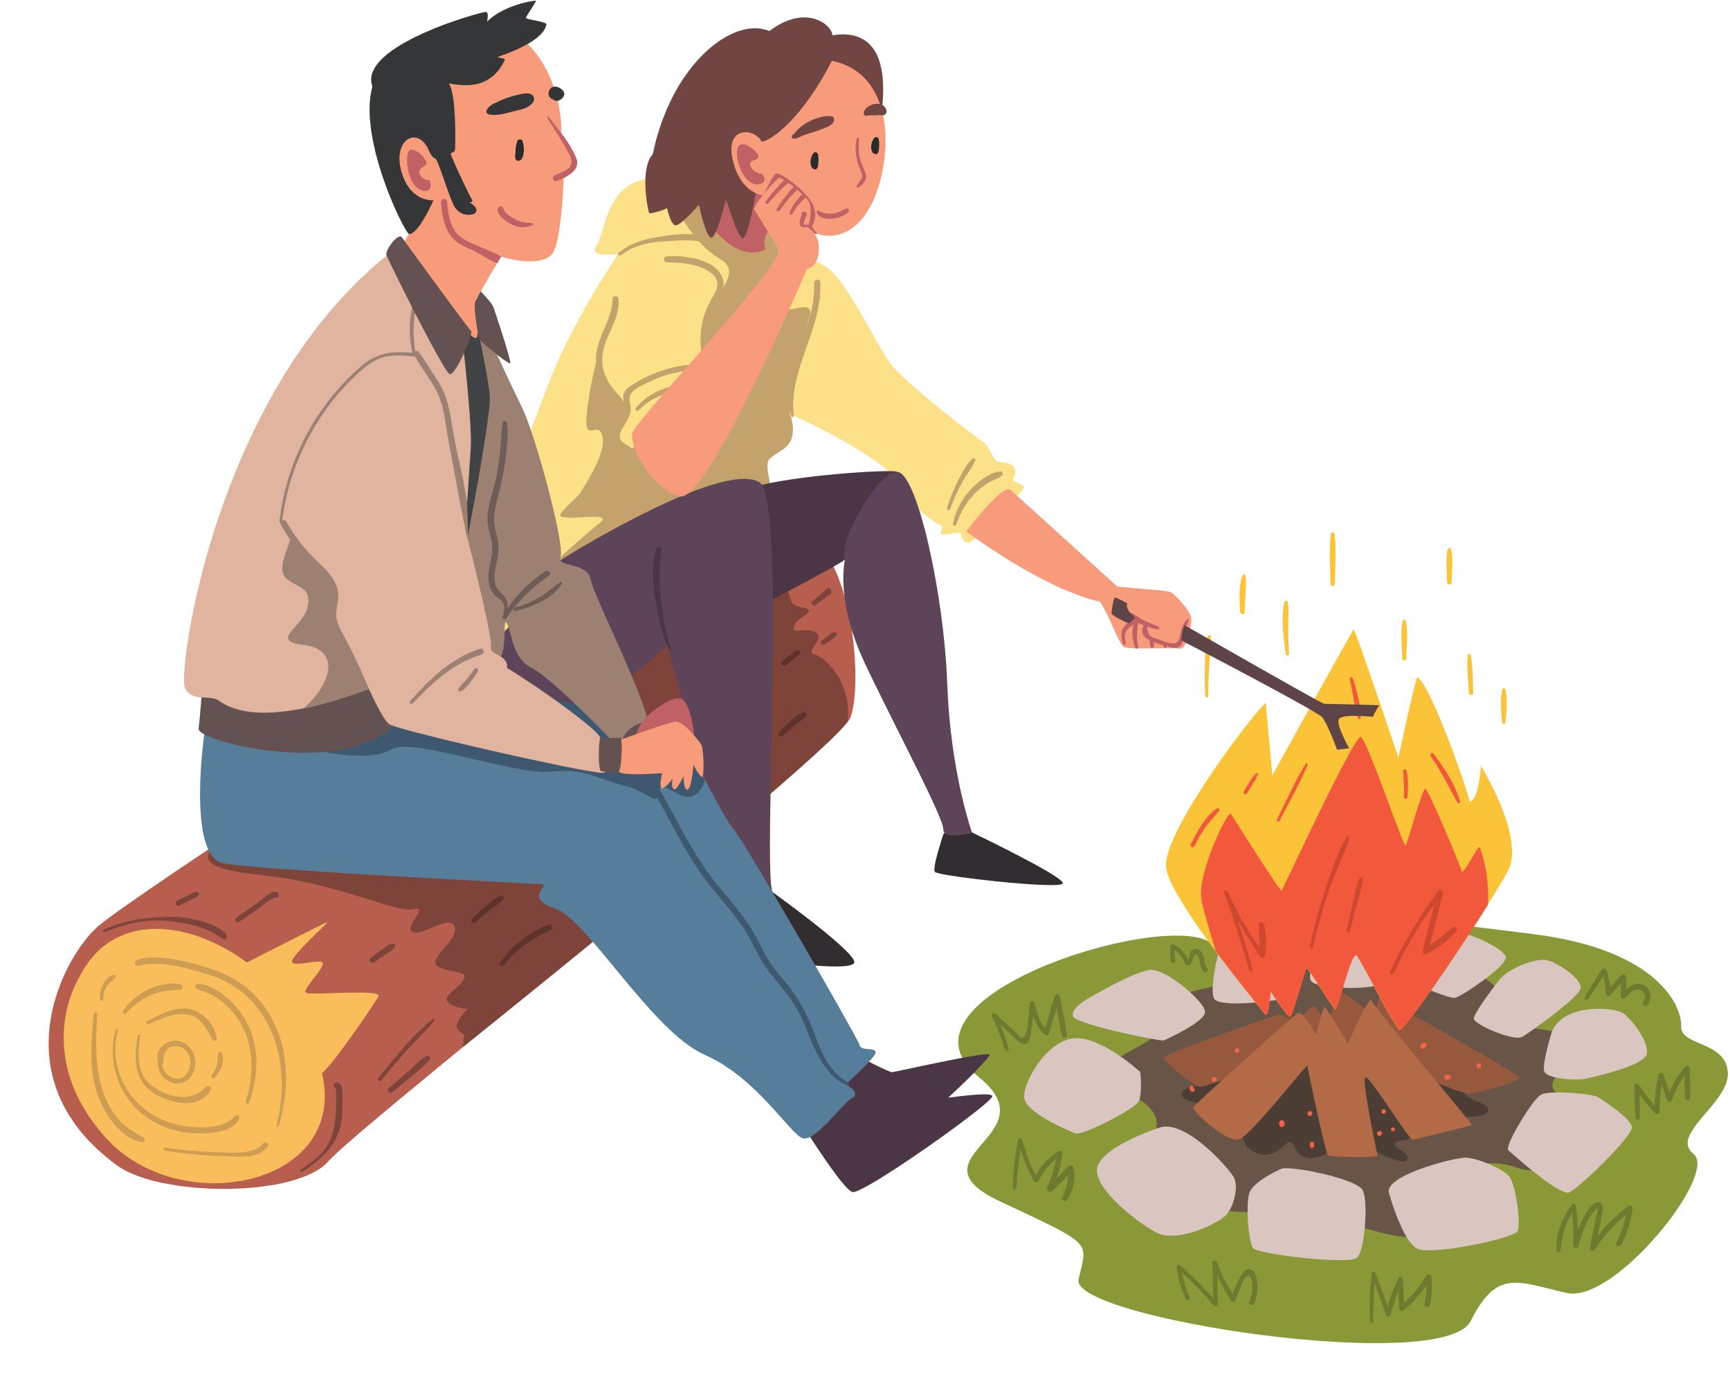


Mitä voit tehdä monimuotoisen ruoka-avun vapaaehtoisena?
Kohtaaminen
  Kohtaamiskahvilan pitäminen
  Ihmisten kohtaaminen, keskustelu
  Yhteisön kanssa toimiminen
  Lasten ja nuorten kohtaaminen (”leikkinurkka”)
  Uusien vapaaehtoisten kutsuminen mukaan toimintaan ruoka-avussa käyvien joukosta
Viestintä
Ruoka-avun käytännön
järjestelyt
Viestintätehtävät ja markkinointi (mainokset, Ruoka-apu.fi)
  Elintarvikkeiden tarkistaminen ja lajittelu
  Ruoan laittaminen (myös mm. soppatykin käyttö)
  Ruoan kuljetus ja toimitus
  Ruoan jakaminen
  Siistiminen ja tilojen järjestäminen
  Ihmisten ohjaaminen ja neuvominen ruoka-aputapahtumassa
  Kahvin keittäminen
  Teltan pystytys
Oheistoiminnot
  Kerhon järjestäminen
  Muun oheistoiminnan järjestäminen yhteistyössä, esim. Terveyspiste, tietoiskut, esittelypiste
  Toiminnan järjestäminen yhteisön kanssa
Koordinointi
  Ruoka-avun kouluttaja
  Toimintaa koordinoiva vastuuvapaaehtoinen
  Yhteyshenkilö
Notes:
Konkreettisia tehtäviä vapaaehtoisille.
Tässä kohtaa voi keskusteluttaa osallistujia, millainen tehtävä heitä kiinnostaisi.

Slide 17

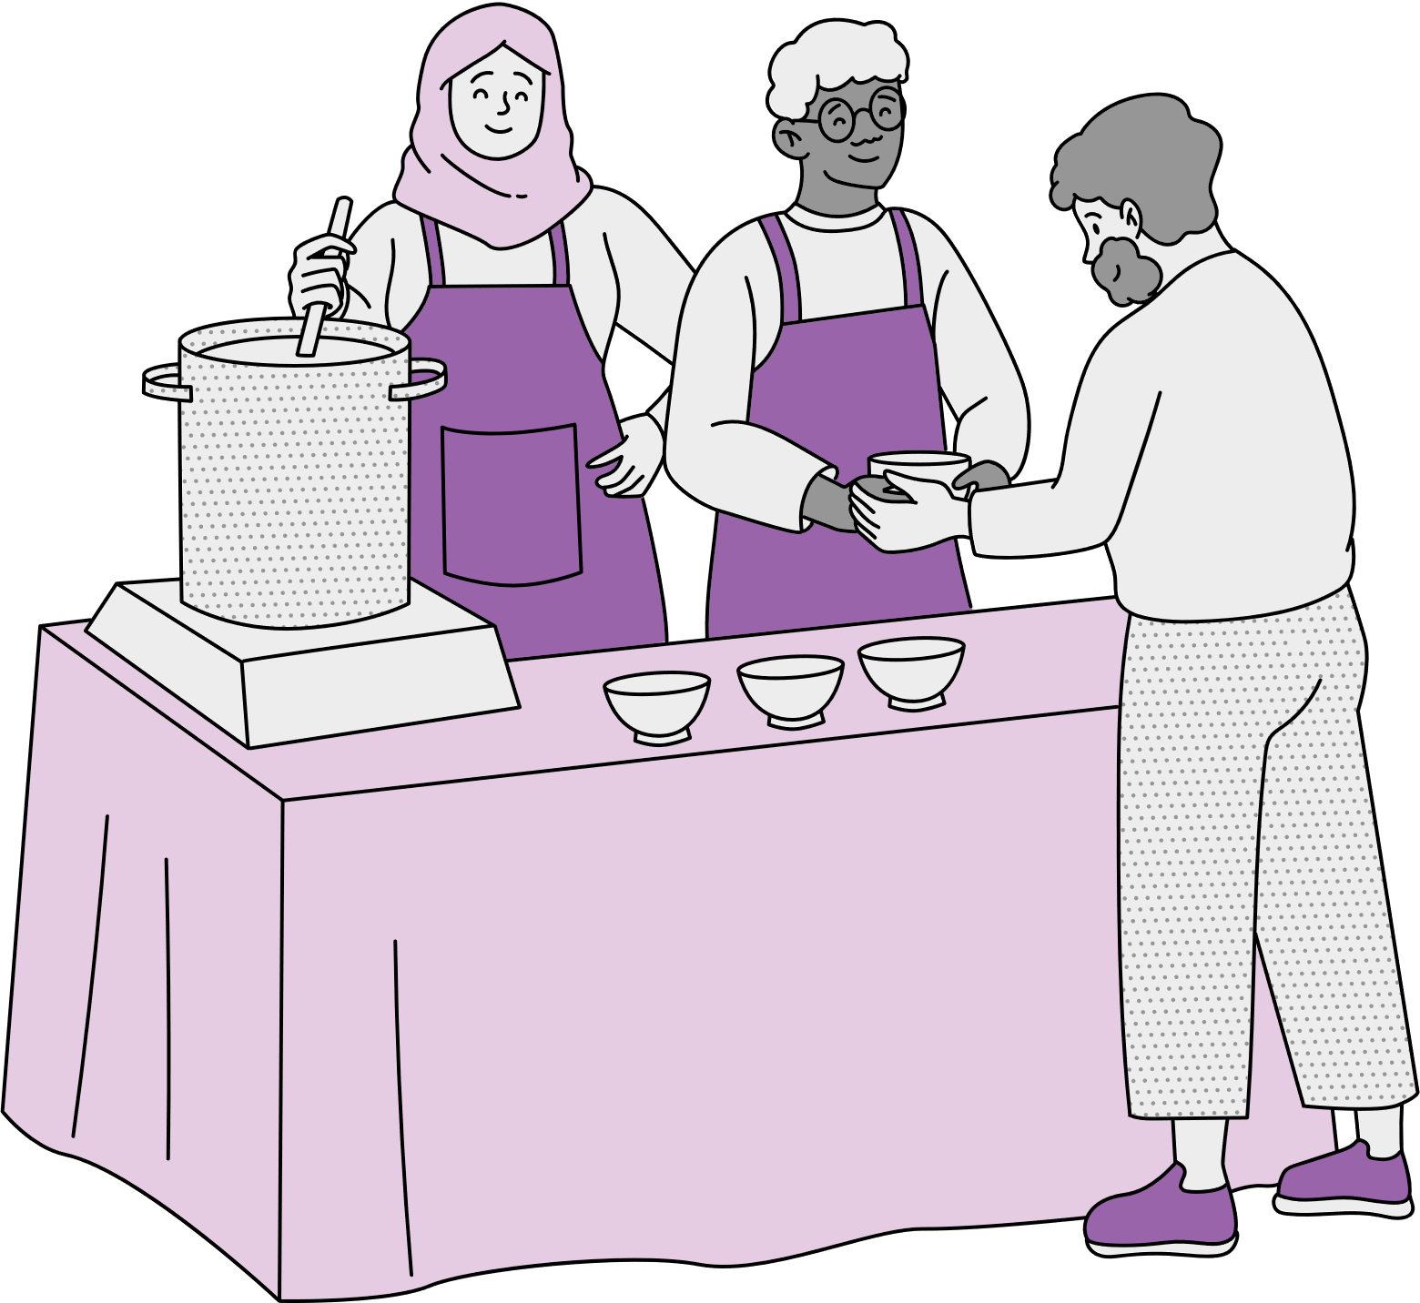


Ruoka-avun jakelutapoja
  Hävikki- ja lahjoitusruokien jakaminen
    Kauppojen, leipomoiden, maataloustuottajien ym. lahjoittamat elintarvikkeet
    Ruokaloiden ja ravintoloiden lahjoittamat
Valmistetun ruoan jakaminen esim. soppatykillä valmistettu ruoka
  Jaetaan valmiiksi pakattuja ruokakasseja tai asiakkaat pakkaavat elintarvikkeet linjastosta tai ”ruokapankin” hyllyltä.
Yhteisölliset ruokailutapahtumat
  Jakelu jonottamalla saapumisjärjestyksessä tai arpomalla vuoronumeroita.
  Maksu- ja lahjakorttien jakaminen. Esimerkiksi EU-rahotteiset maksukortit, joilla voi ostaa elintarvikkeita ja perustuotteita (esim. hygieniatuotteet).
Ruoka-aputoimintaa voidaan järjestää monin eri tavoin. Käytänteissä on eroavaisuuksia. Tarkemmat käytännöt ja eri jakelutavat perehdytetään paikallisesti omassa osastossa.
Notes:
Kouluttaja voi halutessaan lisätä paikallisista käytännöistä dian tai kertoa suullisesti, jos tietoa on. Paikalliset käytännöt voi perehdyttää myös ruoka-aputapahtuman yhteydessä.
Ruoka-aputoimintaa toteutetaan lukuisin eri tavoin. Käytännöt vaihtelevat paikkakunnittain.
Osalla paikkakunnista on käytössä ruoka-avunsaajien rekisteri, johon avunsaajat ilmoittautuvat puhelinnumerollaan (ja nimellään) ja heidät kutsutaan noutamaan ruoka-apu vuorollaan. Tällä pyritään varmistamaan avun jakautuminen tasapuolisesti tarvitseville sekä pyritään välttämään tarve jonotukseen.
Rekisteriä varten on laadittu ruoka-avun tietosuojaseloste, joka tulee olla asiakkaiden saatavilla ruoka-aputapahtumassa: https://rednet.punainenristi.fi/system/files/group/SPR_Tietosuojaseloste%20-%20Ruoka-avunsaajat.pdf
Muita ruoka-avun muotoja ja jakelutapoja:
Hävikkiruokakaappi: Vapaasti kaikkien käytössä oleva jääkaappi ja/tai ruokahylly, johon kuka vain (yksityishenkilöt, yritykset) voi lahjoittaa syötäväksi kelpaavia elintarvikkeita ja valmiita aterioita ja kuka vain voi noutaa niitä.
Kiertävä ruoka-apu: jalkaudutaan esim. soppatykin kanssa sinne, missä tarve on, esim. lähiöön, jossa ei ole säännöllistä ruoka-aputoimintaa.
Muita hyödyllisiä linkkejä esim.:
ESR-maksukortit vuonna 2023: https://rednet.punainenristi.fi/aineellinenapu
Ruokavirasto: ”Ruoka-apu ja hävikkiruoka”: https://www.ruokavirasto.fi/elintarvikkeet/elintarvikeala/tuote--ja-toimialakohtaiset-vaatimukset/havikkiruoka/
EU:n ruoka-apu yhteisön vähävaraisimmille: https://www.ruokavirasto.fi/tuet/elintarvikkeet/ruoka-apu/

Slide 18
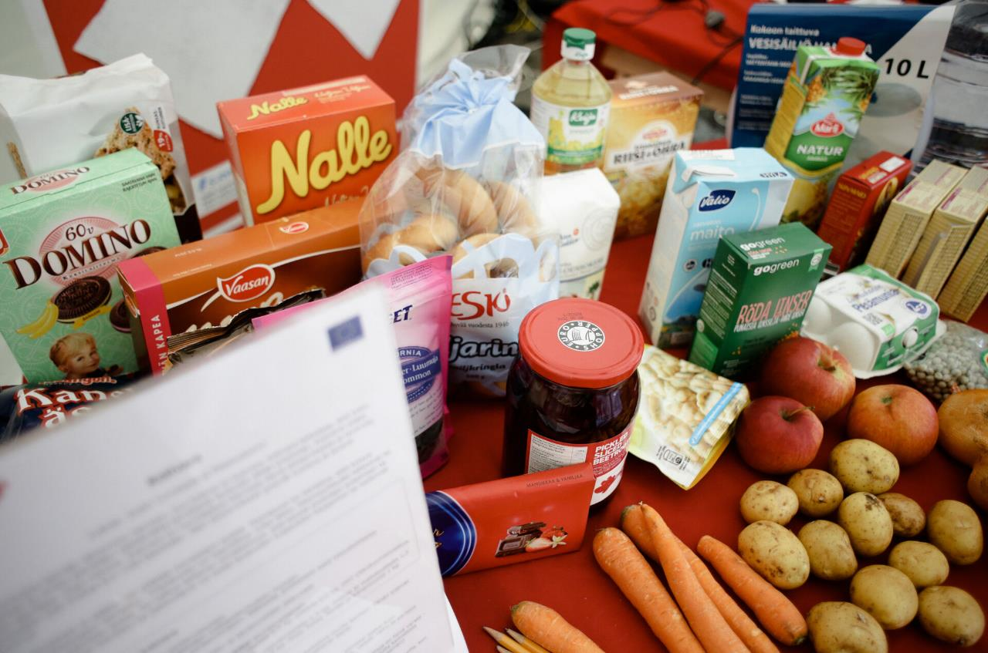
”Viimeksi tänä syksynä tekstiviesti tulla hakemaan ruokakassi pelasti parin viikon nälkäkuurilta. Mielialani vaihtui epätoivosta iloon. Kiitos!”
Punaisen Ristin ruoka-apukysely 2022
Notes:
SPR:n ruoka-apukysely 2022

Slide 19
3. Punaisen Ristin eettiset ohjeet ruoka-aputoiminnassa

Slide 20
Jokainen toiminnassa mukana oleva vapaaehtoinen edustaa vapaaehtoisena toimiessaan Punaista Ristiä ja sen periaatteita.
Notes:
Tärkeää:
Haluamme taata sen, että jokainen ruoka-avussa mukana oleva vapaaehtoinen ymmärtää edustavansa Punaista Ristiä ja että toiminnan tulee olla periaatteittemme mukaista, läpinäkyvää, turvallista ja luotettavaa.

Slide 21
Punaisen Ristin periaatteet
RIIPPUMATTOMUUS
Punainen Risti on itsenäinen. Vaikka kansalliset yhdistykset toimivat humanitaarisissa tehtävissä maansa hallitusten apuna ja ovat maansa lainsäädännön alaisia, niiden tulee säilyttää itsemääräämisoikeutensa niin, että ne voivat aina toimia periaatteidensa mukaisesti.
VAPAAEHTOISUUS
Punainen Risti on vapaaehtoisjärjestö, jonka toiminta on kaikin tavoin pyyteetöntä.
YKSEYS
Kussakin maassa voi olla vain yksi Punaisen Ristin tai Punaisen Puolikuun yhdistys, jonka tulee olla avoin kaikille maan kansalaisille ja jonka tulee ulottaa toimintansa koko maan alueelle.
YLEISMAAILMALLISUUS
Kansainvälinen Punaisen Ristin ja Punaisen Puolikuun liike on yleismaailmallinen. Sen kansalliset yhdistykset ovat tasavertaisia ja niillä on yhtäläiset velvollisuudet auttaa toinen toisiaan.
INHIMILLISYYS
Punaisen Ristin liike, joka on syntynyt halusta auttaa erottelematta haavoittuneita taistelukentällä, pyrkii sekä kansainvälisesti että kansallisesti estämään ja lievittämään inhimillistä kärsimystä kaikkialla, missä sitä esiintyy. Sen tavoitteena on suojella elämää, terveyttä ja ihmisarvoa. Se edistää ihmisten välistä ymmärrystä, ystävyyttä, yhteistyötä ja pysyvää rauhaa.
TASAPUOLISUUS
Punainen Risti pyrkii lievittämään ihmisten kärsimyksiä pelkästään avun tarpeen, ei kansallisuuden, uskonnon, rodun, poliittisten mielipiteiden tai yhteiskunnallisen aseman perusteella. Se antaa etusijan niille, jotka ovat suurimmassa hädässä.
PUOLUEETTOMUUS
Voidakseen nauttia kaikkien osapuolten luottamusta ja auttaa kaikkia uhreja järjestö pidättäytyy kannanotoista vihollisuuksien yhteydessä eikä milloinkaan sekaannu poliittisiin, aatteellisiin, uskonnollisiin tai kansallisiin ristiriitoihin.
Notes:
Punaisen Ristin ja Punaisen Puolikuun liike noudattaa kaikessa toiminnassaan seitsemää perusperiaatetta, jotka vahvistettiin v. 1965.
Jos osallistujat ovat suorittaneet Punaisen Ristin tarinan tai muun Punaisen Ristin kurssin, niin periaatteet voi kerrata hyvin lyhyin kuvauksin.
Punaisen Ristin periaatteita noudatetaan kaikessa toiminnassa - myös ruoka-avussa.
On Punaiseen Ristiin ja järjestön arvomaailmaan kuuluvia taitoja mitkä kaikki Punaisen Ristin vapaaehtoiset tarvitsevat tehtävässään. Niitä voi kartuttaa esimerkiksi seuraavilla koulutuksilla
Tervetuloa yhteiseen tarinaan (verkkokurssi)
Punainen Risti tutuksi (etä- tai lähikoulutuksena)
Moninaisuus vapaaehtoistoiminnassa (etä- tai lähikoulutuksena sekä verkkokurssina Itslearning-alustalla)
Auttamisvalmiuden peruskurssi (etä- tai lähikoulutuksena)
Johdanto humanitaariseen oikeuteen (verkkokurssi)
Seksuaalisen häirinnän ja hyväksikäytön ehkäisy (verkkokurssi Itslearning-alustalla)
Kouluttajalle:
Käy läpi Punaisen Ristin periaatteet.

Slide 22
Ruoka-aputoiminnan pelisäännöt
Tavallisen ihmisen taidoin
Palkattomuus
Vapaaehtoisuus
Luotettavuus
Vaitiolotaito ja luottamuksellisuus
Puolueettomuus
Toimintaa tarvitsijan ehdoilla
Tasa-arvoisuus
Vastavuoroisuus
Suvaitsevaisuus
Yhteistyö
Yhteisöllisyys
Oikeus tukeen ja ohjaukseen
Toiminnan ilo ja mielekkyys
Notes:
Ruoka-aputoiminnan pelisäännöt pohjaavat yleisiin vapaaehtoistoiminnan periaatteisiin (Lähde: Sosiaali- ja terveysturvan keskusliiton koulutusmateriaali).
Tavallisen ihmisen taidoin – Tavallisen ihmisen tiedot ja taidot riittävät. Vapaaehtoinen ei korvaa ammattilaista.
Palkattomuus - Toiminnasta ei saa rahallista korvausta tai muuta materiaalista hyvitystä, kuten ruokakassia palkkioksi. ”Palkkana” on toiminnasta saadut kokemukset.
Vapaaehtoisuus - Jokainen tulee mukaan toimintaan vapaaehtoisesti, omasta halustaan. Olennaista vapaaehtoistoiminnassa on henkilön oma tahto sekä halu tehdä ja olla mukana toiminnassa.
Luotettavuus -Vapaaehtoinen on luotettava. Vapaaehtoisen on itse arvioitava voimavaransa, jotta hän ei lupaa tehdä enemmän kuin ehtii ja jaksaa. Jokaisella on oikeus itse määritellä kuinka pitkäksi aikaa hän haluaa sitoutua.
Vaitiolo ja luottamuksellisuus - Vapaaehtoinen on vaitiolovelvollinen. Vaitiolovelvollisuus jatkuu myös toiminnan päätyttyä. Ongelmatilanteissa vapaaehtoisella on oikeus ja velvollisuus keskustella tilanteesta ammattilaisten tai vastuuvapaaehtoisen kanssa eikä hänen tarvitse itse kantaa vastuuta asian selvittämisestä.
Puolueettomuus - Vapaaehtoistoiminnassa toimitaan tasapuolisesti kaikkien edun mukaisesti. Vapaaehtoinen ei asetu kenenkään puolelle, vaan pyrkii toimimaan yhteistyössä eri osapuolten kanssa.
Toimintaa tarvitsijan ehdoilla - Jokainen on oman elämänsä asiantuntija ja vastaa itse tekemisistään. Vapaaehtoinen toimii rinnalla kulkijana, kuuntelijana ja tukena.
Tasa-arvoisuus - Kaikki osapuolet kohtaavat tasa-arvoisina ja jokaista mukana olevaa arvostetaan. Jokaisen tietoja ja taitoja tarvitaan.
Vastavuoroisuus - Toiminnan tavoitteena on tuottaa hyvää mieltä kaikille siihen osallistuville.
Suvaitsevaisuus - Vapaaehtoistoiminnassa suvaitaan kaikkia mukana olevia heidän kansallisuudestaan, ihonväristään, uskonnostaan tai muista tekijöistä riippumatta. Vapaaehtoinen kunnioittaa ja hyväksyy sen, että ihmisillä voi olla erilainen tausta ja erilaisia mielipiteitä.
Yhteistyö – Vapaaehtoinen toimii tuettavien, ammattityöntekijöiden, omaisten ja ystävien tukena ja kumppanina. Vapaaehtoinen ohjaa tarvittaessa ammattiavun luo ja helpottaa ammattityöntekijöiden työtaakkaa tarjoamalla luotettavaa apua ja tukea tavallisissa arkielämän tilanteissa.
Yhteisöllisyys – Vapaaehtoinen pääsee toiminnan kautta osaksi ryhmää tai yhteisöä.
Oikeus tukeen ja ohjaukseen - Vapaaehtoisella tulee olla mahdollisuus saada tukea ja ohjausta.
Toiminnan ilo ja mielekkyys - Vapaaehtoistoiminnan on tarkoitus olla mielekästä kaikille toimintaan osallistuville. Vapaaehtoistoiminta ei saisi koskaan muodostua ikäväksi pakoksi.

Slide 23
Vapaaehtoisella on oikeus
Vapaaehtoisella on velvollisuus
Osallistua taitojensa ja kiinnostuksensa mukaisiin vapaaehtoistehtäviin Punaisen Ristin vapaaehtoistoiminnassa
Tehtävässä tarvitsemaansa koulutukseen, tietoon, ohjaukseen ja tukeen
Osallistua toiminnan suunnitteluun ja kehittämiseen sekä jäsenenä vaikuttaa päätöksentekoon
Turvalliseen toimintaympäristöön
Saada ja antaa palautetta ja kokea arvostusta
Mahdollisuuteen kehittyä vapaaehtoisena
Toimia Punaisen Ristin arvojen ja periaatteiden, Suomen Punaisessa Ristissä hyväksyttyjen suuntaviivojen ja sääntöjen mukaisesti
Sitoutua toimintaan siltä osin kuin on vapaaehtoisesti ja sovitusti lupautunut
Osallistua tehtävän edellyttämään perehdytykseen ja koulutukseen
Tiedottaa toiminnassa havaitsemistaan puutteista tai vaaroista
Sitoutua kulloinkin tehtävän edellyttämään vaitioloon
Notes:
HUOM. Nämä oikeudet ja velvollisuudet koskevat kaikkia Punaisen Ristin vapaaehtoisia. Myös järjestöllä on oikeuksia ja velvollisuuksia vapaaehtoista kohtaan, ne löytyvät täältä: https://rednet.punainenristi.fi/sites/rednet.mearra.com/files/tiedostolataukset/Vapaaehtoistoiminnan%20linjaus.pdf

Slide 24

Pari- tai ryhmätehtävä
Punaisen Ristin periaatteet ruoka-avussa.
Valitse yksi tai kaksi periaatetta tai eettistä ohjetta. Miten periaatteet ja eettiset ohjeet voisivat näkyä käytännössä ruoka-avussa?
Joonas Brandt /SPR
Notes:
Huom! Tähän väliin sopisi hyvin ryhmätehtävä, jossa keskustellaan pienryhmissä/pareittain siitä, mitä periaatteet, pelisäännöt ja eettiset ohjeet tarkoittavat ruoka-aputoiminnassa erityisesti.
Esim. jokaiselle parille jaetaan 1 periaate, eettinen ohje tai pelisääntö, jota tulee pohtia ja konkretisoida ruoka-aputoiminnan näkökulmasta. Voidaan myös näyttää edeltävät diat, joko eettiset ohjeet tai periaatteet uudestaan. Parit voivat valita niistä yhden tai kaksi.
Esimerkkejä periaatteiden, eettisten ohjeiden ja pelisääntöjen huomioimisesta. On täysin eettisesti kestämätöntä, jos…
Toiminnassa ei noudateta turvallisemman tilan periaatteita eikä puututa mahdollisiin väärinkäytöksiin, kuten nimittelyyn ja syrjivään käytökseen.
Punaisen Ristin vapaaehtoiset ottavat itse ”parhaat päältä” jaettavasta ruoka-avusta. Sellaiseen on osaston ja piirin puututtava viipymättä ja riittävällä vakavuudella.
Tarvitsevan puolesta tehdään avun tarpeen arviointia ja kieltäydytään antamasta ruoka-apua vedoten esimerkiksi ulkoisiin seikkoihin (esim. hakija saapuu ruoka-aputapahtumaan uudella autolla).
Ruoka-apua jaetaan epätasa-arvoisesti, esim. tuttavalle ”parempi” ruokakassi tai suurempi annos. Ruoka-avun sisällön tulee olla samanarvoinen tarvitsevan taustasta riippumatta.
Kouluttaja: Muista turvallisen tilan periaatteet keskustelussa.
”Tunnustetaan ihmisten yksilöllisyys ja arvostetaan kaikkien mielipiteitä ja panosta yhteisten päämäärien saavuttamiseksi. Kohdellaan toisia reilusti. Lisätään toiminnalla ihmisten välistä ymmärrystä, yhteistyötä ja luottamusta. Rakennetaan hyväksyvää, kannustavaa ja keskinäiseen tukeen perustuvaa vuorovaikutusta.”
Koordinaattorit jakavat tehtävät parhaan kykynsä mukaan tasapuolisesti jokaisen vapaaehtoisen voimavarat huomioiden. Koordinaattorit huomioivat ryhmästä tulevat mielipiteet ja ovat avoimia muutostoiveille.
Ryhmien jäsenten ja eri ryhmien välinen vuorovaikutus: sanotaan reilusti/asiallisesti jos on jotakin sanottavaa ja otetaan palaute vastaan myöskin asiallisesti. Kannustetaan avoimuuteen, etteivät asiat mutkistu. Jokaisella vapaaehtoisella on oikeus tulla kuulluksi ja velvollisuus kuunnella muita. Puututaan epäkohtiin välittömästi ja ratkaistaan mahdolliset eteen tulevat ongelmat mahdollisimman nopeasti.
25

Slide 25
4. Ruoka-aputoiminnan käytännöt: ruoan jakelu, hygienia, turvallisuus

Slide 26
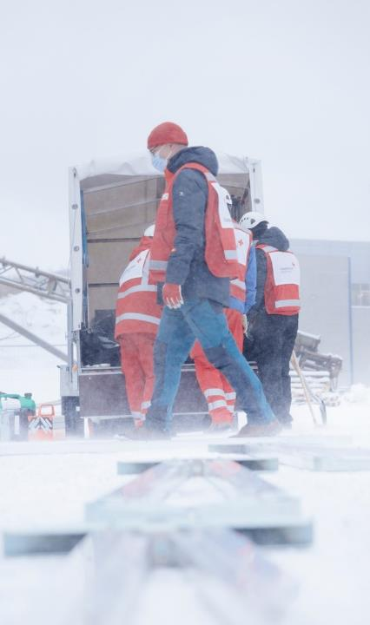
Ruoka-apua turvallisuudesta tinkimättä
Ruoka-aputoimijoille voidaan sallia kaupallisesta toiminnasta poikkeavia toimintatapoja, mutta elintarvikkeiden turvallisuudesta ei kuitenkaan tingitä.
Vastuu elintarvikkeiden turvallisuudesta on elintarvikkeita lahjoittavilla yrityksillä sekä ruoka-apua tarjoavilla järjestöillä ja yhdistyksillä.
Sen vuoksi on tärkeää, että ruoka-aputoiminnan vapaaehtoiset tuntevat ohjeiden pääperiaatteet.
Ruoka-apuna tarjotaan pääasiassa lahjoitettua hävikki- ja ylijäämäruokaa.
Ruokavirasto on määritellyt ohjeistuksen, jota ruoka-aputoiminnassa tulee noudattaa.
Notes:
Ruokaviraston ohjeessa hävikkiruoalla tarkoitetaan ruokaa, joka on edelleen hyödynnettävissä ihmisravintona, mutta on vaarassa päätyä ruokahävikiksi. Hävikkiruoka ei välttämättä ole laadultaan täysin kaupalliseen elintarvikkeeseen kohdistettujen odotusten mukaista, joten se myydään tyypillisesti alennuksella tai lahjoitetaan ruoka-apuun.
Ruokavirasto on julkaissut vuonna 2024 uuden ohjeistuksen
Ruoka-apuohje – Ruokavirasto: https://www.ruokavirasto.fi/elintarvikkeet/oppaat/ruoka-apu--ohje/ruoka-apu--ohje/
Tutustu ohjeeseen https://rednet.punainenristi.fi/system/files/page/Ruokaviraston%20ohje_Ruoka-apuun%20luovutettavat%20elintarvikkeet.pdf
Ohje sisältää tärkeää tietoa mm. elintarvikkeiden vastaanotosta, käsittelystä ja säilytyksestä sekä omavalvonnasta
Näihin voi tutustua esim. ryhmässä tai parin kanssa.
Ruoka-apua jakavan osaston tulee tehdä omavalvontasuunnitelma ja Ilppa-ilmoitus. Ilmoituksen tekee osaston ruoka-avun yhteyshenkilö/ruoka-apuvastaava

Slide 27
Mitä SAA jakaa ruoka-avussa
Tuotetiedoissa virhe/tuote väärässä pakkauksessa
Esim. mansikkahillopurkki sisältää mustikkahilloa
Tieto vääristä pakkausmerkinnöistä täytyy siirtyä myös loppukäyttäjälle eikä tuotteesta saa aiheutua vaaraa! Erityistä huomiota on kiinnitettävä allergeenimerkintöjen oikeellisuuteen.
Parasta ennen -päiväys
Elintarvikkeita, joiden parasta ennen -päiväys on ylittynyt, mutta aistinvaraisesti syömäkelpoisia.
Viimeinen käyttöpäivä
Elintarvike voidaan käyttää ruoka-avussa vielä viimeistä käyttöpäivää seuraavana päivänä, jos ruoka-aputoimija kuumentaa ja tarjoilee kuumennetun elintarvikkeen.
Viimeisen käyttöpäivän/-ajankohdan ylittäneitä elintarvikkeita, mikäli ne on pakastettu ennen päiväyksen ylittymistä.*
Sulatetut tuotteet
Elintarvike tulee valmistaa mahdollisimman pian, eikä niitä saa uudelleen pakastaa sulamisen jälkeen
Ruoka-avussa käyville tiedotettava suullisesti ja/tai kirjallisesti, että tuotteet ovat sulatettuja eikä niitä saa enää pakastaa
Helposti pilaantuvia elintarvikkeita voi säilyttää pääsääntöisesti pakastettuna noin 2 kuukautta. 2kk jälkeen elintarvikkeet arvioitava aistinvaraisesti ennen käyttöä.
Viallisia/rikkoutuneita elintarvikepakkauksia
Voidaan jakaa, jos pahvipakkaus rikkoutunut, mutta suojapussi ehjä
Pakkaamattomat tuotteet
Esim. paistopistetuotteita, hedelmiä, kasviksia
Tuotteiden luovuttajan tulee kertoa tuotteen vastaanottajalle mitä tuote on. Ruoka-avussa käyvälle annettava tiedot pakkaamattomasta elintarvikkeesta kirjallisesti tai suullisesti.*
Valmiita asianmukaisesti säilytettyjä ruoka-annoksia ja aterioita
Kuuma kuumana, kylmä kylmänä tai kuuma samana päivänä nopean jäähdytyksen (6 asteeseen 4 tunnissa) jälkeen.
Ruoka on aistinvaraisesti moitteeton
Kerran tarjolla ollutta helposti pilaantuvaa ruokaa saa laittaa ruoka-avussa uudelleen tarjolle vain kerran.
Muut tuotteet
Elintarvikkeiden lisäksi muita tuotteita, esim. pesuaineita ja paperituotteita.
Notes:
* Listeriavaaran vuoksi tyhjiö- tai suojakaasupakatun kylmäsavustetun tai graavatun kalan jäädyttäminen viimeisenä käyttöpäivänä tai sitä edeltävänä päivänä on sallittua vain, jos hyväntekeväisyysjärjestö valmistaa sulatetusta elintarvikkeesta ruokaa kuumentamalla sen vähintään + 70 oC. Viimeisenä käyttöpäivänä tai sitä edeltävänä päivänä jäädytettyä tyhjiö- tai suojakaasupakattua kylmäsavustettua tai graavattua kalaa ei siten voi sellaisenaan luovuttaa ruoka-apuun.
* Elintarvikkeita, joiden pakkaus on vaurioitunut siten, että se vaikuttaa sisällön turvallisuuteen tai ihmisravinnoksi kelpaamiseen.
*Tärkeitä tietoja pakkaamattomasta tuotteesta:
elintarvikkeen nimi,
allergioita ja intoleransseja aiheuttavat aineet,
muut elintarvikkeen ainesosat jos saatavilla,
tarvittavat käyttö- ja säilytysohjeet
jos kyseessä on ruoka-apua varten jäädytetty pakkaamaton elintarvike, on luovutuksen yhteydessä ilmoitettava vähintään seuraavat tiedot: elintarvikkeen nimi, esim. ”jäädytetty ruisleipä” ja jäädytyspäivämäärä, esim. ”jäädytetty 2.1.2024”.
Lahjoitettavat elintarvikkeet voivat olla esimerkiksi
pakattuja tai pakkaamattomia elintarvikkeita
huoneenlämmössä säilyviä elintarvikkeita
helposti pilaantuvia elintarvikkeita, joiden säilytys- ja tarjoilulämpötiloista on asianmukaisesti huolehdittu kaikissa vaiheissa
jäädytettyjä tai pakastettuja elintarvikkeita tai
syystä tai toisesta kaupalliseen tarkoitukseen soveltumattomia elintarvikkeita, joiden käyttäminen elintarvikkeena on kuitenkin turvallista

Slide 28
Mitä EI SAA jakaa ruoka-avussa
Väärin säilytetyt tuotteet
Elintarvikkeita, joita on säilytetty väärin tai joiden turvallisuutta voidaan muusta syystä epäillä
Viimeinen käyttöpäivä ylittynyt
Pois lukien tuotteet, jotka on pakastettu ennen päiväyksen ylittymistä tai viimeinen käyttöpäivä/-ajankohta päiväyksestä seuraavana päivänä järjestö valmistaa itse aterioita tarjoiltavaksi ruoka-apuna
Viimeinen käyttöpäivä ylittynyt
Jäädytettyjä viimeisen käyttöajankohdan ylittäneitä kalastustuotteita, kuten tyhjiö- ja suojakaasupakattu tai graavattu kala (listeriavaara)
Järjestö voi kuitenkin valmistaa näistä kuumentamalla ruokaa ja jakaa valmiina annoksina.
Pilaantuneet elintarvikkeet (esim home)
Huom. parasta ennen -päiväyksellä olevissa tuotteissa saattaa olla ominaislaatuun liittyviä muutoksia, kuten kuivumista ja värimuutoksia, mutta eivät aiheuta terveydelle vaaraa – voidaan harkinnan mukaan jakaa
Vaurioitunut elintarvikepakkaus
Elintarvikkeita, joiden pakkaus on vaurioitunut siten, että se vaikuttaa sisällön turvallisuuteen tai ihmisravinnoksi kelpaamiseen.
Tuotteita joiden kylmä-/kuumaketju on katkennut
Alkoholia ja tupakkatuotteita
Äidinmaidonkorvikkeita
Notes:
Erityishuomio ruoka-apuna jaettavista elintarvikkeista
Kaikki elintarvikkeet eivät sovellu pakastettaviksi tai jäädytettäviksi. Listeriavaaran vuoksi tyhjiö- tai suojakaasupakatun kylmäsavustetun tai graavatun kalan jäädyttäminen viimeisenä käyttöpäivänä tai sitä edeltävänä päivänä on sallittua vain, jos hyväntekeväisyysjärjestö valmistaa sulatetusta elintarvikkeesta ruokaa kuumentamalla sen vähintään + 70 oC. Viimeisenä käyttöpäivänä tai sitä edeltävänä päivänä jäädytettyä tyhjiö- tai suojakaasupakattua kylmäsavustettua tai graavattua kalaa ei siten voi sellaisenaan luovuttaa ruoka-apuun.
Hyväntekeväisyysjärjestöt voivat jakaa äidinmaidonkorvikkeita vain, jos ne pystyvät varmistamaan äidinmaidonkorvikkeen todellisen tarpeen, turvallisen käytön ja riittävän pitkän saatavuuden.
Ruoka-avussa, kuten muussakaan elintarvikealan toiminnassa ei saa olla elintarvikkeita,
joiden laatu on heikentynyt siten, että ne eivät ole ihmisravinnoksi soveltuvia tai turvallisia ihmisten terveydelle
joiden kylmä-/kuumaketju on katkennut
joita on säilytetty väärin, esim. epähygieenisesti
joiden joukossa on pilaantuneita elintarvikkeita tai biojätettä
joiden pakkaus on vaurioitunut siten, että se vaikuttaa sisällön turvallisuuteen tai ihmisravinnoksi kelpaamiseen
jotka saattavat johtaa kuluttajaa harhaan
joiden turvallisuutta voidaan jostain muusta syystä epäillä

Slide 29
Hygienia ja tartuntataudit
Hygieniapassi
  Hyvä sanonta: ”Puhtaus on puoli ruokaa”.
  Ruoka-avun parissa toimivan vapaaehtoisen on huolehdittava henkilökohtaisesta puhtaudesta.
  Henkilö, jolla on elintarvikkeiden välityksellä mahdollisesti tarttuva tauti tai joka on tällaisen taudin kantaja tai jolla on esimerkiksi tulehtuneita haavoja, ihotulehduksia tai ripulia, ei saa käsitellä elintarvikkeita.
  Mikäli vapaaehtoisena olet esim. flunssassa, jätä ruoka-apu sillä kertaa väliin.
Huolehdi käsihygieniasta! Suurin osa ruokamyrkytyksistä johtuu huonosta käsihygieniasta.
Jos sinulla on haava, suojaa se esim. laastarilla. Jos haava on kädessä käytä lisäksi suojakäsinettä.
Huolellinen ja säännöllinen käsienpesu on tärkein elintarvikkeiden hygieenisen käsittelyn edellytys.
Ei ole pakollinen kaikille vapaaehtoisille, mutta jossain tehtävissä tarpeen.
Osa helposti pilaantuvien ja pakkaamattomien elintarvikkeiden käsittelystä vaatii hygieniapassin. Passi on tarpeen myös, jos osallistuu ruoan valmistukseen.
Valmiiden ruokien lämmittäminen ja tarjoilu ei edellytä passia.
Hygieniapassia ei tarvita jakaessa kuivatuotteita, kasviksia ja muita huoneenlämmössä säilyviä elintarvikkeita.

Slide 30

Pari- tai ryhmätehtävä
Hygienia ja elintarviketurvallisuus ruoka-avussa
Miten voitte itse edistää elintarviketurvallisuutta ja hygieniaa yhdessä vapaaehtoisina?
Joonas Brandt/SPR​
Notes:
Jakautukaa pareihin tai ryhmiin. Miettikää dian kysymyksiä: Esim. jokainen voi huolehtia henkilökohtaisesta käsihygieniasta. Pitää myös reilusti myöntää, jos on sairaana.
Voin itse olla tarkkana ja pestä käteni huolellisesti. Voin edistää elintarviketurvallisuutta tutustumalla ohjeisiin ja olemalla tarkkana, kun toimin ruokajaossa.
Vaihtoehtoisesti voidaan kokeilla esimerkiksi testiä:
Huom. Ruokavirasto päivittää vuonna 2023 ruoka-aputoimijoiden ohjeistusta. Päivitetty ohje ei ole vielä saatavilla. Dia päivittyy.
Edellisen ohjeen on laatinut Evira (Elintarviketurvallisuusvirasto) vuonna 2017.
Tutustu Eviran ohjeeseen Ruoka-apuun luovutettavat elintarvikkeet: https://rednet.punainenristi.fi/system/files/page/eviran_ohje_16035_2_fi_ruokaapu.pdf
Ohje sisältää tärkeää tietoa mm. elintarvikkeiden vastaanotosta, käsittelystä ja säilytyksestä sekä omavalvonnasta
Näihin voi tutustua esim. ryhmässä tai parin kanssa.
HUOM! Uusi testi tulossa. Päivittyy 2023. Päivitetty testi ei vielä saatavilla. Kun olet tutustunut Eviran ohjeisiin, voit testata oppimistasi oheisen testin avulla:
https://punainenristi.typeform.com/to/i8nvG3

Slide 31
Turvallisuus ruokajaossa
  Ruoka-aputoiminnassa, kuten muussa ihmisten toiminnassa on mahdollisia turvallisuusriskejä. Turvallisuusasioiden huomioiminen on aina tärkeää kaiken varalta.
  Kaikkien riskien toteutuminen ei ole todennäköistä, mutta niihin hyvä varautua ennalta, jotta osataan
    Tunnistaa turvallisuusriskejä ennalta
    Toimia turvallisuutta vaarantavissa tilanteissa
    Ilmoittaa tilanteista ja riskeistä (paikallaolijoille ja vastuussa oleville). He osaavat neuvoa asiassa eteenpäin, tietävät puuttua tilanteeseen, jälkipurku…
    Tiedetään, miten toimia jos jotain tapahtuu.
  Vapaaehtoistoiminnan tulee olla aina turvallista niin vapaaehtoisille kuin autettaville!
  Hätätapauksissa soita 112 tai käytä 112 -sovellusta soittamiseen.
Elintarviketurvallisuus on konkreettisin turvallisuuteen liittyvä osa ruoka-avussa, noudata siis ohjeistuksia toiminnassa!
Notes:
Jokainen voi vaikuttaa yhteiseen turvallisuuteen pienillä arjen teoilla. Riskejä on hyvä tunnistaa ja tiedostaa, jotta niihin voidaan puuttua ja ennaltaehkäistä onnettomuuksia, vahinkoja ja vaaratilanteita.

Slide 32
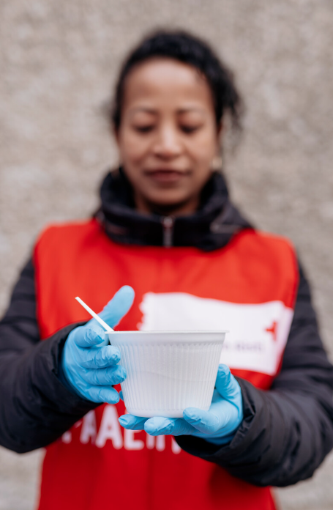
Huomioitavia riskejä ja esimerkkejä ennakoinnista
    Tulipalot ja paloturvallisuus: Varmista, että tilassa on ensisammutusvälineistö
    Elintarviketurvallisuus, ruokamyrkytykset: Noudata ohjeita ja hyvää käsihygieniaa
    Hätäpoistuminen ja poistumisturvallisuus: Hätäpoistumistiet esteettömiä, tavarat tai kalusteet ei vaikeuta tiloissa liikkumista tarpeettomasti)
    Sairaskohtaukset ja loukkaantumiset: Ensiapuosaaminen ja ensiapulaukku
    Muut toimintaan liittyvät haaverit: Vapaaehtoisilla tukevat jalkineet, ei sandaalit (estää tapaturmia, helpottaa liikkumista), siisti, neutraali ja toiminnan kannalta käytännöllinen vaatetus
    Jakopaikkaan liittyviä riskejä: On hyvä tietää, sisäänkäynnit ja hätäpoistumistiet, miten ovet saa lukittua ja avattua, missä ensisammutusvälineistön sijaitsee ja niiden käytön osaaminen, valaistuksen päälle- ja poiskytkeminen, rappuset, kynnykset, terävät kulmat ym., joissa voi sattua tapaturmia. Auki olevat tilat, joihin rakennuksessa pääsee kulkemaan ilman avainta.
Joonas Brandt/SPR
Notes:
Ohjeet esim. uhkaavan henkilön kohtaamiseen vanhassa perehdytysoppaassa. https://rednet.rodakorset.fi/system/files/page/Ruoka-apu%20perehdytysmateriaali%20120918.pdf
Kerro, että jokainen voi vaikuttaa turvallisuuteen pyrkimällä toimimaan huolellisesti ja noudattamalla yhteisiä sääntöjä. Muistuta, että riskeistä puhutaan siksi, että niihin osattaisiin varautua. Monet riskeistä ovat kuitenkin epätodennäköisiä.
Koulutus ja sovitut yhteiset toimintatavat ovat tärkeä osa ennakointia! Kysy rohkeasti, jos tunnet olosi epävarmaksi.
Vapaaehtoisten ja ruoka-avussa kävijöiden turvallisuutta vahvistetaan yhdessä noudattamalla huolellisuutta ja ohjeita. Se ei vaadi supervoimia.

Slide 33
Huomioitavia riskejä ja esimerkkejä ennakoinnista
    Levottomuus esimerkiksi jonotustilanteissa: Ovella hyvä olla vapaaehtoinen (ns. ovimies) vastaanottamassa, opastamassa sekä samalla valvomassa sisääntulijoita. Ihmisten neuvominen. Myös neuvot ja opasteet esim. eri kielillä.
    Uhkaava henkilö: Vapaaehtoisten sijoittuminen mahdollisuuksien mukaan luonnollisten esteiden, kuten pöydän sijoittelu asiakkaan ja vapaaehtoisen välille. Pyritään varmistamaan, ettei kohdata uhkaavasti käyttäytyvää henkilöä yksin. Toisen vahingoittamiseen soveltuvat välineet (esim. sakset) pois taskuista ja pöydiltä. Pyri olemaan rauhallinen ja selvittämään aina ensisijaisesti sanoilla tilannetta.
Joonas Brandt/SPR
Notes:
Ohjeet esim. uhkaavan henkilön kohtaamiseen vanhassa perehdytysoppaassa. Diat 64-65. https://rednet.rodakorset.fi/system/files/page/Ruoka-apu%20perehdytysmateriaali%20120918.pdf
Kerro, että jokainen voi vaikuttaa turvallisuuteen pyrkimällä toimimaan huolellisesti ja noudattamalla yhteisiä sääntöjä. Muistuta, että riskeistä puhutaan siksi, että niihin osattaisiin varautua. Monet riskeistä ovat kuitenkin epätodennäköisiä.
Koulutus ja sovitut yhteiset toimintatavat ovat tärkeä osa ennakointia! Kysy rohkeasti, jos tunnet olosi epävarmaksi.
Vapaaehtoisten ja ruoka-avussa kävijöiden turvallisuutta vahvistetaan yhdessä noudattamalla huolellisuutta ja ohjeita. Se ei vaadi supervoimia.
Korostetaan, että uhkaavat tilanteet ovat harvinaisia, mutta ovat mahdollisia.

Slide 34
5. Ihmisen kohtaaminen ruoka-aputoiminnassa
Notes:
Tämä on erityisen tärkeää toiminnassa. Kohtaamme kaikki ihmiset aina kunnioittavasti ja arvostaen, samalla kaikkien turvallisuus huomioiden

Slide 35
Ruoka-aputoimintamme ytimessä on kunnioittava ja turvallinen kohtaaminen inhimillisin arvoin.

Slide 36

Ruoka-apuun hakeutuminen
Yhdenvertainen ruoka-apu
  Ruoka-avuntarpeen syyt ovat moninaisia: työttömyys, pieni eläke, sairaudet, velkaantuminen, muutoin riittämätön toimeentulo jne.
  Lähtökohta avun antamiselle on ainoastaan avun tarve: ei uskonto, kansallisuus, politiinen näkökanta, sukupuoli, seksuaalinen suuntautuneisuus, ulkonäkö tai vaatetus
  Ruoka-apu on kaikille avointa, eikä tarvitsevien taustoja, tuloja tai henkilötietoja tarkisteta
  Ruoka-avunhakijan itse ilmaisema tarve riittää, eli käytännössä se, että hän tulee hakemaan ruoka-apua.
  Ruoka-apu on tarkoitettu kaikille samoilla periaatteilla
  Annettavan ruoan/elintarvikkeiden määrä voidaan suhteuttaa kotitalouden kokoon
  Mahdollisuuksien mukaan voidaan pyrkiä huomioimaan erityisruokavaliot (esim. ruoka-aineallergiat, intoleranssit)
  Ruoka-apu sisällöltään mahdollisimman samanarvoista kaikille
  Jaetusta ruoasta ei peritä maksua eikä edellytetä ruoka-avun hakijoilta osallistumista mihinkään muuhun toimintaan
Joonas Brandt/SPR
Notes:
Osallistujia voi keskusteluttaa syistä ja taustoista, jonka vuoksi ihmiset ovat hakeutuneet ruoka-apuun. On tärkeää, että osallistujat ymmärtävät, että ruoka-apuun hakeudutaan eri lähtökohdista.

Slide 37
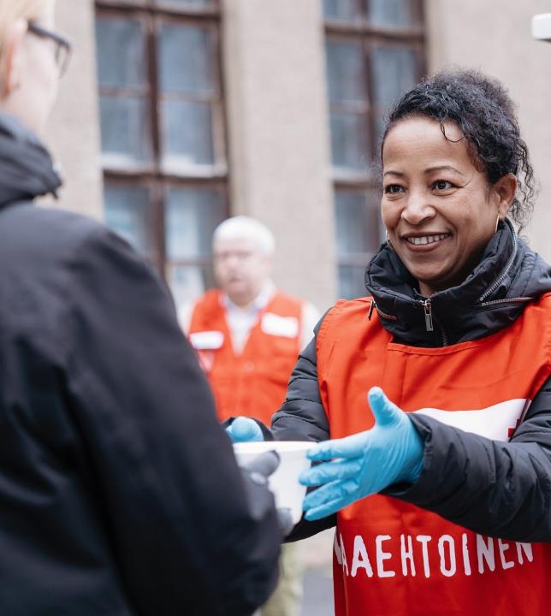
Joonas Brandt/SPR
Vuorovaikutus ruoka-avussa
  Kohdataan ihmiset neutraalisti ja kunnioittavasti
  Kohtaa ihminen ihmisenä ja yksilönä
  Kohdellaan kaikkia tasapuolisesti ja kuunnellen
  Monet ruoka-avussa käyvät haluavat hakea ruoan mahdollisimman vähäeleisesti ja huomaamattomasti, kunnioitetaan yksityisyyttä
  Osalle taas ruoka-avun hakeminen voi olla tärkeä sosiaalisen kanssakäymisen hetki päivässä, jonka mukaan voi itse tarjota keskusteluseuraa.
  Ei koskaan kyseenalaisteta tarvetta ruoka-avulle!
Notes:
Vapaaehtoistoiminnassa voi myös tuoda omaa persoonaa esille
Pyritään huomioimaan ruoka-apua hakevan halukkuus vuorovaikutukseen
Ihmisen kunnioittava ja neutraali kohtaaminen kaikkein tärkeintä.
Voitte pohtia myös, kuinka ruoka-avussa itse voi luoda turvallisempaa tilaa (periaatteet) ja huomioida esimerkiksi esteettömyyden ja lapsiystävällisyyden.

Slide 38
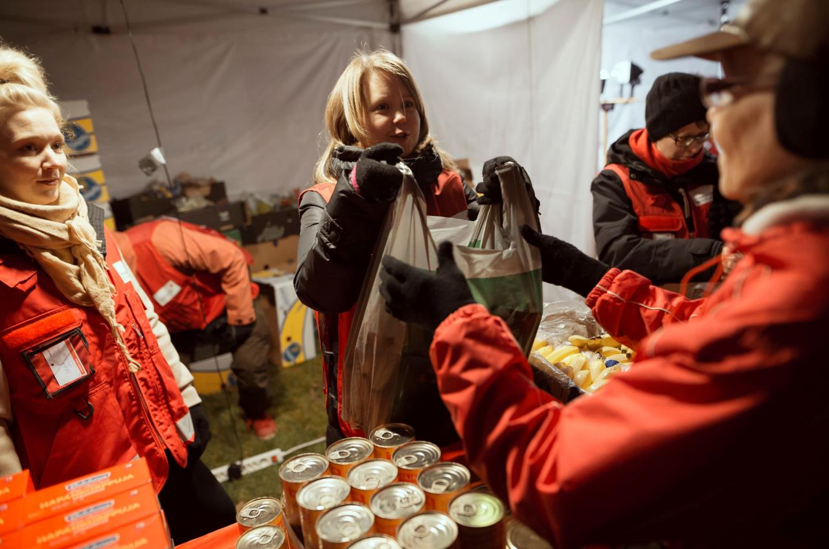
”On aina hämmästyttävää nähdä ruokakassien jakajien positiiviset asenteet asiakkaita kohtaan. Täydet pisteet heille että jaksavat. Kiitos, olette hienoja ihmisiä.”
Punaisen Ristin ruoka-apukysely 2022
Notes:
SPR:n ruoka-apykysely 2022

Slide 39
6. Osallistava ruoka-aputoiminta

Slide 40
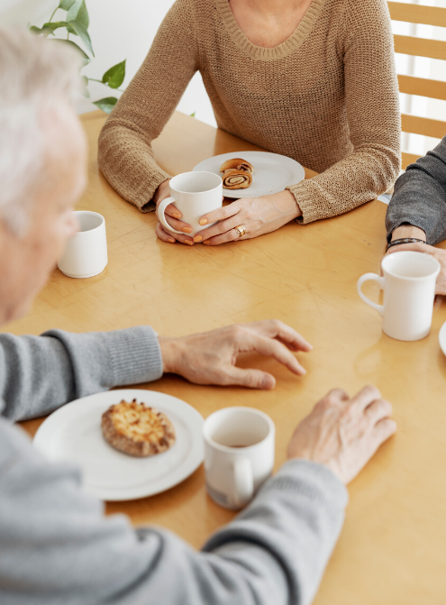
Osallistuminen ja monimuotoinen ruoka-aputoiminta
  Ihmisellä on tarve osallisuuden kokemukseen, sosiaaliseen kanssakäymiseen ja itsensä toteuttamiseen. Hankala elämäntilanne, kuten vähävaraisuus, voi vaikuttaa ihmisten mahdollisuuksiin osallistua esimerkiksi sosiaaliseen kanssakäymiseen.
  Kokemus osallisuudesta on ihmisille tärkeää.
  Ruoka-avussa pyritään mahdollisuuksien ja avuntarvitsijoiden tarpeiden sekä toiveiden mukaan tarjoamaan muuta ohjelmaa ja toimintaa.
  Esim. keskusteluseuraa, vapaaehtoistoimintaa, ohjausta muun avun piiriin, yhteisöllistä ja osallistavaa toimintaa, kuten kerhotoimintaa, yhteisöllisiä tapahtumia...
  Tutkimusten ja Suomen Punaisen Ristin selvitysten mukaan ruoka-avuntarvitsijat haluavat tai tarvitsevat ruoka-avun lisäksi usein muutakin tukea.
  Kaikki eivät toki halua tai tarvitse muuta apua tai koe yhteisöllisyyttä. Tätä tulee kunnioittaa.
Joonas Brandt/SPR
Notes:
Tutkimuksia ja selvityksiä: Esim. SPR:n piirien ruoka-apukyselyt, Riika Kuuskosken pro gradu Voin kertoa miten paljon ärsyttää ruokaohjelmat” - Ulkopuolisuus Nälkä-kirjoituskilpailun teksteissä (2020), Tuukka Niemi ja Torsten Winter Osallisuutta ruoka-avun rinnalle? Havaintoja ja näkökulmia toiminnan ääreltä (2020) https://tyottomat.fi/wp-content/uploads/2020/09/Sininauhaliitto-ruokajonosta-osallisuuteen-2020.pdf ja paljon muita. Esim. Maria Ohisalon tutkimukset.

Slide 41
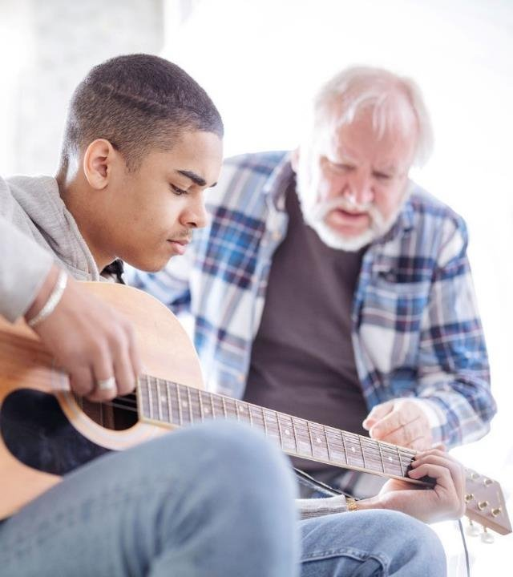
Esimerkkejä osallistavista toiminnoista
Terveyspiste ruokajakelun yhteydessä
Bingotapahtuma
Keskustelukahvilat ja yhteiset ruokailut
Yhdessä ruoan valmistaminen
Terveys- ja hyvinvointiaiheiset esitykset ja luennot
Kerhotoiminta
Yhteinen puutarhapalsta
Yhteisölliset tapahtumat ja kerhotoiminta
Yhteistyössä kuntien/kaupunkien ja muiden järjestöjen kanssa järjestetty toiminta
Joonas Brandt/SPR
Notes:
Tutkimuksia ja selvityksiä: Esim. SPR:n piirien ruoka-apukyselyt, Riika Kuuskosken pro gradu Voin kertoa miten paljon ärsyttää ruokaohjelmat” - Ulkopuolisuus Nälkä-kirjoituskilpailun teksteissä (2020), Tuukka Niemi ja Torsten Winter Osallisuutta ruoka-avun rinnalle? Havaintoja ja näkökulmia toiminnan ääreltä (2020) https://tyottomat.fi/wp-content/uploads/2020/09/Sininauhaliitto-ruokajonosta-osallisuuteen-2020.pdf ja paljon muita. Esim. Maria Ohisalon tutkimukset.

Slide 42
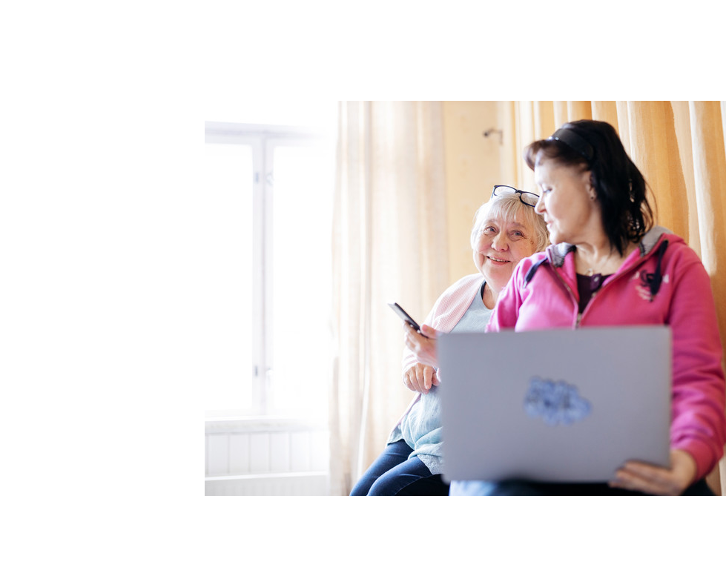
Vapaaehtoistehtävien tarjoaminen ruoka-avunhakijoille
Usein avunhakijat nähdään toiminnan kohteina, eikä itse toimijoina.
Vapaaehtoiseksi hakeudutaan usein merkityksellisyyden ja yhteisöön kuulumisen tarpeesta.
Tarkoituksena lisätä yhteisöllisyyttä ja keskinäistä arvostusta avunantajien ja -saajien välillä.
Vähentää stigmoja ja ennakkoluuloja, joita ruoka-avun hakijat saattavat kokea.
Tavoitteena on tukea hakijoiden itsetuntoa sekä luoda heille kokemus osallisuudesta ja mahdollisuudesta vaikuttaa.
Joonas Brandt/SPR
Notes:
Osallisuus liittyy vahvasti hyvinvointiin. Matalat osallisuuden kokemukset on yhdistetty esimerkiksi psyykkiseen kuormittuneisuuteen ja yksinäisyyden kokemuksiin. Osallisuuden kokemukset lisäävät turvallisuuden tunnetta, hyvinvointia ja uskoa omiin mahdollisuuksiin. Osallisuutta lisäämällä voidaan pyrkiä vähentämään esimerkiksi syrjäytymistä, eriarvoisuutta ja köyhyyttä. (esim. THL, 2022)
THL 2022. https://thl.fi/fi/web/hyvinvoinnin-ja-terveyden-edistamisen-johtaminen/osallisuuden-edistaminen/heikoimmassa-asemassa-olevien-osallisuus/osallisuuden-osa-alueet-ja-osallisuuden-edistamisen-periaatteet

Slide 43
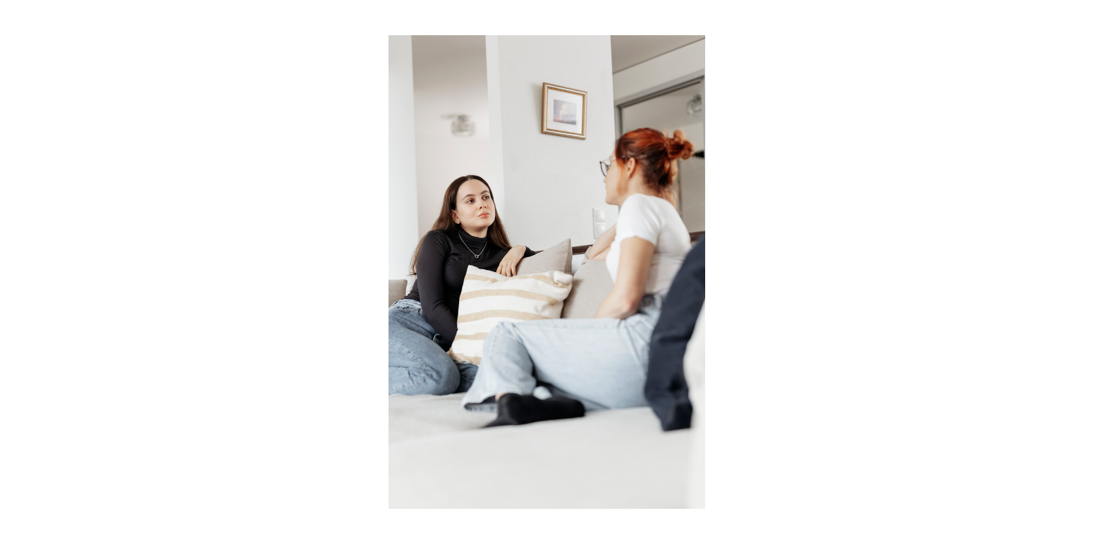
Pari- tai ryhmätehtävä
Osallisuus ja yhteisöllisyys ruoka-avussa
Millaisia ajatuksia teillä tulee ruoka-avun osallistavasta ja yhteisöllisestä toiminnasta?
Millaista toimintaa te järjestäisitte ja kuinka huomioisitte ihmisten toiveet ja tarpeet?
Joonas Brandt/SPR
Notes:
Monet näkevät avunsaajat toiminnan kohteina, eikä itse toimijoina. Tätä mielikuvaa on hyvä päästä"rikkomaan"

Slide 44
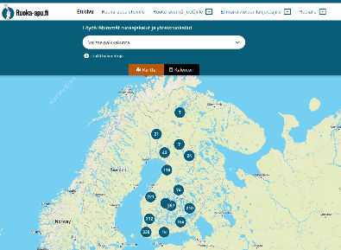
Yhteistyössä on voimaa
Kokonaisvaltaisen ruoka-avun järjestämisessä paikalliset verkostot ja yhteistyö ovat tärkeitä.
Yhteistyö auttaa kaikkia toimijoita erilaisten käytännön asioiden ratkaisemisessa ja esimerkiksi resurssien käyttämisessä. Se myös yhdistää samaa työtä tekeviä toimijoita, jotta yhdessä voidaan tarjota vielä parempaa ja vaikuttavampaa apua.
Ruoka-avun verkostoissa yhteistyötä tehdään eri puolilla Suomea eri toimijoiden kanssa (esim. kunnat, seurakunnat, eri järjestöt…)
Ruoka-apu.fi –sivusto yhdistää eri toimijoita:
Se palvelee ruoka-apua etsiviä ja järjestäviä sekä elintarvikkeiden lahjoittajia. Sivulta löydät ajantasaiset tiedot ruoka-aputapahtumista ja yhteisöllisistä ruokailuista eri alueilla. Sivuston tapahtumien ilmoittajia ovat rekisteröityneet toimijat, kuten yhdistykset, seurakunnat ja kunnalliset toimijat.
Sivusto: https://ruoka-apu.fi/

Slide 45
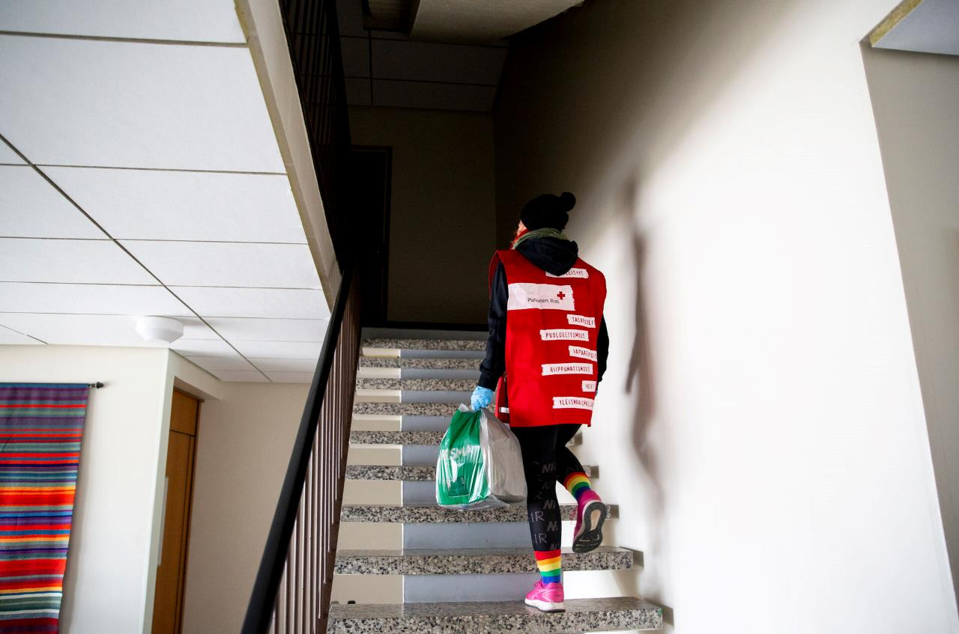
”Alussa tulin ruokajonoon häpeillen ja toisinaan huppu päässä, kunnes varsinkin vanhemmat ihmiset keksivät jutuntynkää ja vertaistukeakin ollut eri sairauksien tilanteissa. Nyt tuun ruokajonoon vähän rohkeempana.”
Punaisen Ristin ruoka-apukysely 2022
Notes:
SPR ruoka-apukysely 2022

Slide 46
7. Lopetus

Slide 47
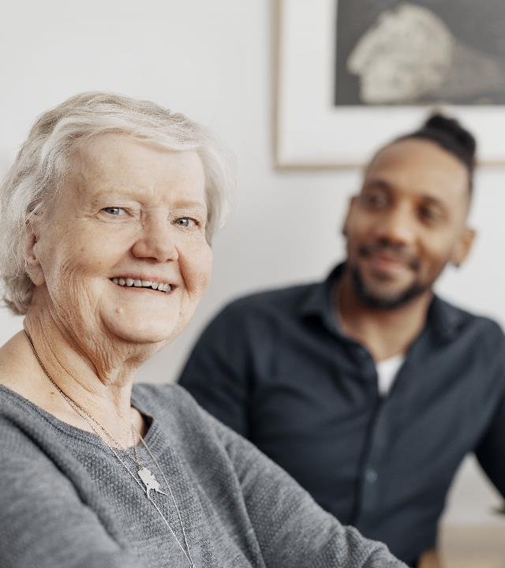
Vapaaehtoinen ei ole ammattiauttaja
Mitä eroa on ammattilaisen ja vapaaehtoisen rooleissa?
Kuva: Joonas Brandt / SPR
Kuva: Joonas Brandt / SPR
Notes:
Ryhmää voi keskusteluttaa tästä aiheesta. Tärkeää on ymmärtää, että vapaaehtoistyössä toimitaan tavallisen ihmisen taidoin, ei ammattiauttajana. Ruoka-avun vapaaehtoisilta ei odoteta minkäänlaista ammatillista pätevyyttä tai osaamista.
Kun olen ammattilaisen roolissa, pidän etäisyyttä. Kun olen vapaaehtoisen roolissa, olen kokonaisempi ihminen. Päästän ihmisen lähemmäksi, kerron enemmän henkilökohtaisia asioita.

Slide 48
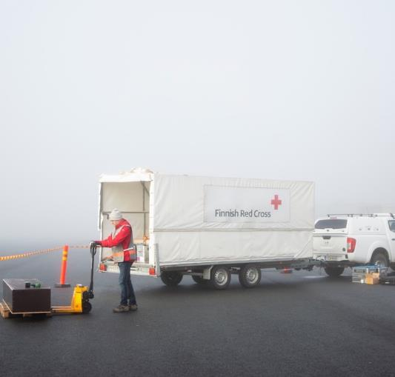
Vapaaehtoisen oma jaksaminen ja tuki
Punaisen Ristin koulutukset
Ruoka-apu on ryhmämuotoista vapaaehtoistoimintaa - vertaisten merkitys
Voimavara- ja virkistystapahtumat.
Tuki vastuuvapaaehtoiselta ja tarvittaessa piirin työntekijältä
Vapaaehtoisen vakuutus
Pelisäännöt, rooli ja palautumistavat suojaavat
Tunne omat rajasi
Notes:
Koulutukset: tarjolla on paljon lisäkoulutusta erilaisista aiheista niin kasvokkain kuin verkossa. Voit etsiä sinulle sopivia koulutuksia esim. Oma Punaisesta Rististä sekä tiedustella omasta osastosta tai piiristä
Hyvinvointia ja jaksamista tukevia harjoituksia: https://www.sproppimateriaalit.fi/web/site-185364/state-jurdcmzqhercytzr/front-page
Ruoka-avun vapaaehtoisten ryhmät: Ruoka-aputoimintaa toteutetaan ryhmämuotoisesti. Toiminnassa siis on mukana useampia vapaaehtoisia. Kannattaa ottaa tavaksi käydä lyhyt purkukeskustelu ruoka-aputapahtuman päätteeksi: miten tapahtuma sujui, oliko haastavia tilanteita, mikä tunnelma osallistujille jäi? Kannattaa myös vaihtaa sähköpostiosoitteita tai luoda WhatsApp-ryhmä tai -yhteys ruoka-apuvapaaehtoisten kesken, niin saatte vastavuoroista tukea toisiltanne. Luottamuksellisia asioita pitää päästä purkamaan jossain. Muista, että myös toisten vapaaehtoisten kanssa keskustellessasi ruoka-avunsaajien yksityisyyttä tulee ehdottomasti kunnioittaa.
Voimavara- ja virkistystapahtumat: osasto tai piiri voivat järjestää erilaisia vapaaehtoisten hyvinvointia ja jaksamista tukevia voimavara- ja virkistyspäiviä. Jos mahdollista, voitte myös ruoka-avun vapaaehtoisryhmänä järjestää itse virkistävää yhteistä tekemistä vaikkapa yhteisen ulkoilun tai vertaistapaamisen merkeissä.
Tuki vastuuvapaaehtoiselta ja tarvittaessa piiristä: mikäli jokin asia painaa tai ruoka-aputapahtumassa ilmenee haastava tilanne, on tärkeää, että vapaaehtoinen voi purkaa kokemuksensa ja käsitellä tapahtuneen esimerkiksi ruoka-avun vastuuvapaaehtoisen kanssa. Erittäin haastavissa tilanteissa on mahdollista pyytää tukea myös piiristä.
Vapaaehtoisten vakuutus: Punaisen Ristin kaikki vapaaehtoiset ovat vakuutettuja. Tapaturmavakuutus kattaa vapaaehtoiselle itselleen vapaaehtoistyössä sattuneet henkilötapaturmat ja niiden hoitokulut, ei esinevahinkoja. Vastuuvakuutus korvaa ystäväasiakkaalle auttamistilanteessa sattuneet henkilö- ja esinevahingot. Lisätietoja osastosta tai https://rednet.punainenristi.fi/node/12816.

Slide 49
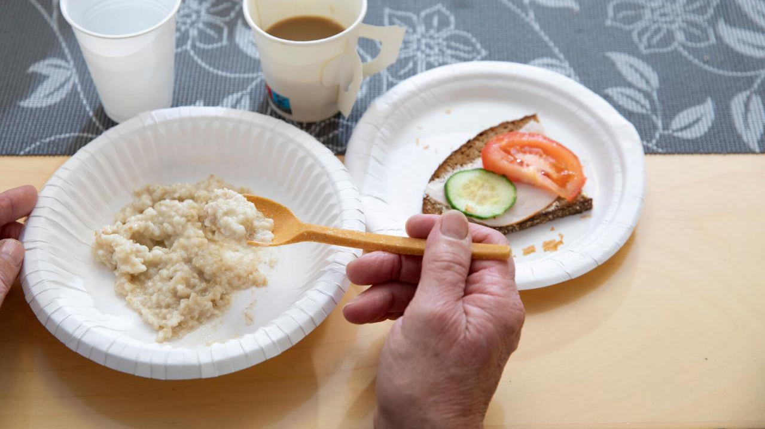
“Ruoka-apu on niin henkistä kuin fyysistä apua: se auttaa henkisen puolen jaksamiseen silloin, kun joutuu taloudellisesti tiukkoihin tilanteisiin.”
Kuva: Suvi Elo / SPR
Notes:
SPR ruoka-apukysely Kemi 2018

Slide 50
Lisätietoja ruoka-avusta ja tärkeät sivut vapaaehtoiselle
Tärkeimmät vapaaehtoisen sivustot ja palvelut: Oma Punainen Risti, RedNet, Ruoka-apu.fi
Oma Punainen Risti-järjestelmä: https://oma.punainenristi.fi/
Oma-järjestelmässä luodaan vapaaehtoisen profiilin. Järjestelmä osoittaa sinut postiosoitteen mukaan oikeaan osastoon. Ohjeita löytyy https://rednet.punainenristi.fi/oma. Löydät osaston sivuilta tapahtumia, kursseja ja kerhoja sekä ryhmiä, joihin voi ilmoittautua.
RedNet
Punaisen Ristin RedNet-sivustolta löydät lisätietoja ja -materiaaleja ruoka-avusta: https://rednet.punainenristi.fi/ruoka-apu
Ruoka-apu.fi –sivustolta löydät ruoka-aputapahtumia, toimijoita ja materiaaleja. Sivua on toteuttamassa lukuisia ruoka-aputoimijoita. https://ruoka-apu.fi/
Notes:
Kerro Oma Punainen Risti-järjestelmästä ja pyydä osallistujia tekemään profiili.
Järjestömme vapaaehtoiset ovat rekisteröityneet Oma Punainen Risti -tietojärjestelmään. Viestimme kaikesta toiminnasta Oma Punaisessa Ristissä (kuten uusista koulutuksista, webinaareista ja tapahtumista).
Punaisen Ristin vapaaehtoistoiminnassa hyödynnetään digitaalisia työkaluja ja niistä saatavaa tietoa. Digitaalisuuden hyödyntäminen auttaa meitä muokkaamaan tarvittaessa toimintaamme nopeasti myös poikkeuksellisissa ja uutta toimintaa vaativissa auttamistilanteissa.
Esittele myös Oma Punainen Risti –järjestelmä vierailemlla sivuston etusivulla osoitteessa: https://oma.punainenristi.fi/
Voit myös esitellä, miten sivustolle luodaan oma profiili sekä kertoa, että kirjautumisen yhteydessä järjestelmä tulee kysymään vapaaehtoisen kiinnostuksen kohteita, joita voi ruksittaa oman mielenkiinnon mukaan (esim ruoka-tarvikkeiden jakaminen).

Slide 51

Punaisen Ristin jäsenyys
MIKSI?
Jäsenmaksusi mahdollistaa vapaaehtois- ja avustustyömme, ensiapupäivystykset, ystävätoiminnan ja paljon muuta toimintaa.
Jäsenmaksusi ansiosta kykenemme auttamaan kriisitilanteessa nopeasti ja tehokkaasti. Jäsenyytesi auttaa paikallista osastoa.
Valitse jäsenyyden muoto:
Vuosijäsen yli 29-vuotias 20 € / kalenterivuosi
Vuosijäsen alle 29-vuotias 10 € / kalenterivuosi
Ainaisjäsenyys 300 €
Jäsenedut: https://www.punainenristi.fi/jasenedut
Liity jäseneksi: https://www.punainenristi.fi/jasen
Jäsenyys Punaisessa Ristissä kertoo sinusta paljon. Uskallat seisoa hyvän puolella, uskot myötätunnon tekojen ja läsnäolon voimaan.
Notes:
Mukanaolo ei edellytä Punaisen Ristin jäsenyyttä.
Jäseneksi liittyminen on kuitenkin kannanotto Punaisen Ristin edustamien arvojen puolesta.
Mitä enemmän jäseniä on, sitä suurempi on Punaisen Ristin painoarvo yhteiskunnallisena vaikuttajana.
Jäsenyys on tuen osoitus paikalliselle osastolle ja sen toiminnalle. Jäsenmaksulla osasto järjestää mm. koulutuksia. Jotkut koulutukset ovat jäsenille ilmaisia, mutta muille maksullisia.
Suomen Punaisen Ristin ansiomerkkejä voivat saada vain jäsenet. Ansiomerkkien myöntämisessä huomioidaan vain jäsenyysvuodet. Lisätietoja: https://rednet.punainenristi.fi/node/25197
Uuden jäsenen 1. vuoden maksun saa kokonaan osasto. Jatkossa vuosimaksusta puolet tulee osastolle, loput piirille ja keskustoimistolle (vuonna 2018: 10 € osastolle, 6 € piirille, 4 € keskustoimistolle).
Kannattaa lähteä mukaan muuhunkin osaston toimintaan. Osastoissa on hyviä koulutuksia ja monenlaista tukea ja tekemistä vapaaehtoiselle. Osastossa pääsee myös vaikuttamaan.

Slide 52
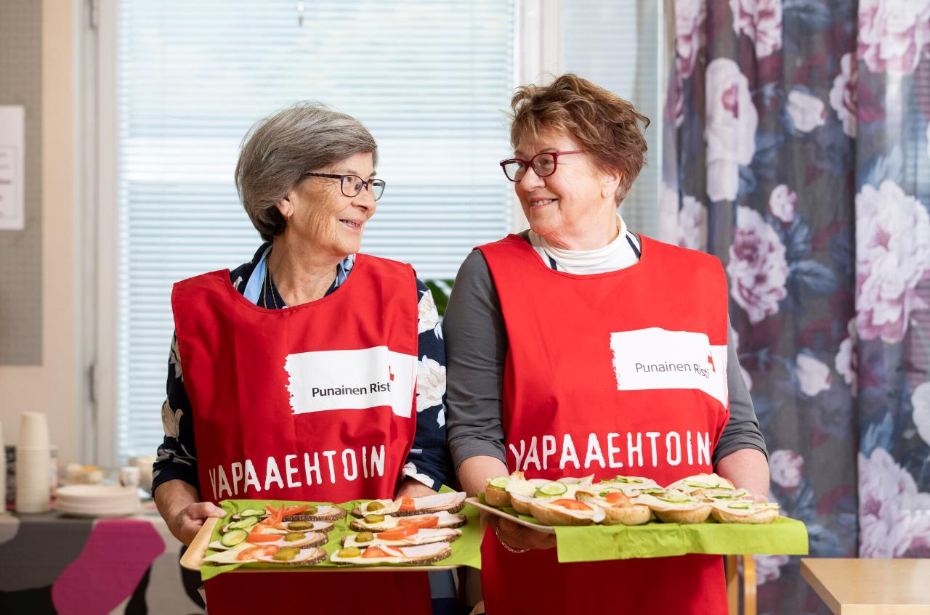
Tervetuloa mukaan ruoka-avun vapaaehtoiseksi!
Kuva: Suvi Elo / SPR
Notes:
Pyri jättämään tilaa muutamalle kysymykselle. Jos et osaa vastata, kerro että voit selvittää ja palata asiaan esim. sähköpostitse. Voit myös kirjoittaa kysymyksiä ylös, jos niitä ei ehdi käydä läpi tai ohjata henkilön olemaan yhteydessä esim. oman osaston tai piirin ruoka-avusta vastaavaan tahoon.

